Slide 1
הצעה לגבי כתיבת יחידת לימוד - חקלאות וסביבה
עבור תכנית לימודים חדשה במדעי החקלאות בהיקף של חמש יחידות
מוגש ע"י: אמיר ברנע
053-6484160 amir.creativity@gmail.com
גרסת ניסוי - 012019
ד"ר אמיר ברנע - 2019 - כל הזכויות שמורות

Slide 2
חקלאות וסביבה - יחידת לימוד בחקלאות
תכנית לימודים חדשה במדעי החקלאות בהיקף של חמש יחידות
גרסת ניסוי - 012019
ד"ר אמיר ברנע - 2019 - כל הזכויות שמורות

Slide 3
איגרת למורה
שלום רב,
מצורפים בזאת תכני מפגשי הלמידה במסגרת המבוא למדעי החקלאות - חקלאות וסביבה.
זאת בהתאם תכנית לימודים חדשה במדעי החקלאות בהיקף של חמש יחידות.
לנוחותך מצורפים:
תקציר
נושאי המפגשים – רציונל ותיאור קצר
עקרונות מנחים להוראת של מפגשי הלמידה
לחקירה נוספת - הצעות להעמקה ולהרחבה
אתרים ומקורות מומלצים [לרוב יימצא קישור בכותרת או בגוף המקור]
מפגש מס' 1 – אספקת מזון לאנושות – האתגר הבלתי נתפס
מפגש מס' 2 - 3.5 מ"ר של מחסה לאדם -כיצד מתמודדים עם אסונות טבע ?
מפגש מס' 3 - החיפוש אחר הקשר – המערכת הסמויה מן העין
בהצלחה !
Hominēs, dum docent, discunt.
Men learn while teaching. Seneca

Slide 4
א. תקציר -חקלאות וסביבה
חקלאות משפיעה מהותית על הסביבה בהיבטים רבים: שימוש במשאבים, איכות המים, האוויר והקרקע, מגורים, תיירות ופנאי. כתוצאה של פעולה אנושית והמתבצעת על שטח נרחב. בישראל ובמדינות רבות היא המשפיעה העיקרית על הסביבה: הגידול החקלאי עושה שימוש נרחב בשטחים פתוחים, ניצול וזיהום מקורות מים טבעיים, תכשירים להדברה ודישון ועד פסולת רבה, רעילה ואשר אינה מתפרקת.
החקלאות היא חלק ממערכת מורכבת ביוספרית בה קיימים קשרים והשפעות, חלקם ישירים וניתנים להבנה והסבר וחלקם סמויים מן העין ולא בהכרח ידועים ומובנים מדעית. הדוגמה המוכרת ביותר היא ההתחממות הגלובלית והקשר עם 'אפקט החממה'.
החקלאות, והחקלאים מצויים בדיאלוג ובמאבק תמידי מול שימור הסביבה, תוך חיפוש האיזון בין הצורך הקריטי בחקלאות לבין הרצון לקיים את כדור הארץ לדורות הבאים. חלק מהפתרונות לניגוד אינטרסים זה מצוי בפיתוח של גישות וטכנולוגיות חדשניות, הדברה משולבת ובחקלאות אורגאנית.
חיוניות ודחיפות תרומת החקלאות לתזונת העולם בהווה ובעתיד מחייבת אותנו להבנה ולפעולה בגין ההשפעות הללו. כך ערכים של קיום, זכות למזון ראוי ומספק יחד עם ערכות הדדיות וקיימות מזמנים דיונים בעלי משמעות ללומדים.
המטרה היא יצירת מודעות סביבתית גבוהה וידע עדכני. לחינוך דור אזרח חדש המבין את חיוניות החקלאות בישראל יחד עם הבנת צרכי הסביבה. דור מעורב ואחראי בפעולותיו כלפי הסביבה.
היחידה מורכבת משלושה מפגשים - בכל אחד הלמידה מתפתחת בעקבות סיפורים קצרים היוצרים חיבור ומשמעות עדכניים ללומדים.

Slide 5

טקסט לקריאה בקבוצות
חקלאות בישראל מתוך אקולוגיה וסביבה
החקלאות הייתה מאבני הבסיס בהקמת מדינת ישראל. הצורך לספק מזון לאוכלוסייה הולכת וגדלה בקצב מהיר, היה גורם מדרבן להתפתחות חקלאות מודרנית ויעילה. הרצון ליישב את הפריפריה עודד הקמת מאות יישובים שבסיס קיומם הראשוני היה הפעילות החקלאית.
המהפכה הסביבתית שישראל עברה בשנות ה-90 של המאה ה-20, בעקבות מדינות מפותחות אחרות, הפנתה זרקור גם לפינות בעייתיות בחקלאות. זיהום מי תהום, שאריות חומרי הדברה ומטרדים אחרים הפכו לבעיות הדורשות טיפול. במקרים רבים אכן נמצאו הפתרונות הנכונים, אך במקרים אחרים אנו נמצאים עדיין בשלב זיהוי הבעיה, אפיונה ואיסוף מידע על אודותיה.
באופן מסורתי היו השדות החקלאיים בבחינת שטחים חסרי ערך עבור האקולוגים ושומרי הטבע, כמעט כמו השטחים העירוניים (באופן דומה נהגו להתייחס גם ליער הנטוע). תפיסת עולם זו השתנתה משמעותית בעשור האחרון. אנשי הטבע הפנימו את העובדה ששטחי חקלאות שונים הם בית גידול, מקור מזון או אתר רבייה למכלול אורגניזמים שונים. השדות החקלאיים הם גם חלק בלתי נפרד מהמסדרונות האקולוגיים החיוניים לשמירת הטבע בארץ. תובנות אלה גרמו להפניית מאמץ רב למחקר ולתיעוד של יחסי הגומלין בין החקלאות לטבע. ...
כאמור, המלאכה טרם הושלמה. יחסי החקלאות-טבע-סביבה בישראל לא הגיעו למצב מיטבי. חלק מהמאמרים מאירים נקודות תורפה ומחלוקות ביחסים אלה, ומגדירים כיוונים עתידיים למחקר ולמעשה. כמו בתחומי חיים אחרים, גם את אזור המגע חקלאות-טבע-סביבה מעצבות תפיסות אידֵאולוגיות שלעתים נוגדות אחת את רעותה, והתייחסויות מנהליות-רגולטוריות שונות ולעתים סותרות. ....
לאור המהפכה הסביבתית ותהליכים חברתיים אחרים, הגיעה העת לחשוב מחדש על מדיניות הקצאת המשאבים למגזר החקלאי, שכאמור – עוצבה ברובה בתקופת הקמת המדינה. אנו מזמינים אתכם לעיין ברב-השיח בנושא זה (מעמוד 97).
רבי אברהם אבן עזרא אמר "חוכמה גדולה היא עבודת האדמה", ואנחנו נוסיף – עיבוד הקרקע לצורך הצמחת מזון הוא מלאכה מרשימה ומלאת השראה, אך שגשוג בר-קיימא של המגזר החקלאי ושל מערכות אקולוגיות מצריך חוכמה גדולה אף יותר.

Slide 6
ב. חקלאות וסביבה - תיאור 3 מפגשי הלימוד
 | שם המפגש | רציונל | תיאור
1 | אספקת מזון לאנושות - האתגר הבלתי נתפס | לימוד אתגר אספקת מזון לכלל האנושות להמחשת הקשרים בין החקלאות לסביבה. הבנת סוגי הקשרים הבסיסיים בין חקלאות לסביבה על מנת להתמודד בהצלחה עם האתגר. | חיוניות ודחיפות תרומת החקלאות לתזונת העולם בהווה ובעתיד מחייבת אותנו להבנה ולפעולה בגין ההשפעות הללו. כך ערכים של קיום, זכות למזון ראוי ומספק יחד עם ערכות הדדיות וקיימות מזמנים דיונים בעלי משמעות ללומדים.
2 | 3.5 מ"ר של מחסה לאדם -כיצד מתמודדים עם אסונות טבע ? | אסונות טבע ממחישים נקודות קיצון במערכות הקשרים הסבוכות של כדור הארץ. הבנת חיוניות שמירת איזונים בהשפעות החקלאות על הסביבה | חקלאות משפיעה מהותית על הסביבה בהיבטים רבים: שימוש במשאבים, איכות המים, האוויר והקרקע, מגורי, תיירות ופנאי. כתוצאה של פעולה אנושית והמתבצעת על שטח נרחב. בישראל ובמדינות רבות היא המשפיעה העיקרית על הסביבה..
3 | החיפוש אחר הקשר – המערכת הסמויה מן העין |  | החקלאות היא חלק ממערכת מורכבת ביוספרית בה קיימים קשרים והשפעות, חלקם ישירים וניתנים להבנה והסבר וחלקם סמויים מן העין ולא בהכרח ידועים ומובנים מדעית. הדוגמה המוכרת ביותר היא ההתחממות הגלובלית והקשר עם 'אפקט החממה'.

Slide 7
פרוט נושאים ושעות הוראה בפרק "ליבת מדעי החקלאות"
נושא | תת נושא | שעות
מבוא למדעי החקלאות (12) | טיפוח צמחים ובע"ח | 3
 | הגנת החי והצומח | 3
 | חקלאות וסביבה | 3
 | מים וקרקע | 3
הבסיס הביולוגי של גדילה וייצור (20) | צומח | 10
 | בעלי חיים | 10
יישומי מדע וטכנולוגיה (30) | טכנולוגיות מתקדמות | 10
 | בקרת אקלים בבע"ח וצמחים | 10
 | טכנולוגיות אכסון | 10
תרומת החקלאות לתזונת האדם (18) | רכיבי המזון | 10
 | אנרגיה ומזון | 4
 | קצובת מזון | 4
 | בריאות ומזון | 3
כלכלה (25) | מבוא ללימודי כלכלה | 3
 | מחסור, בחירה, וויתור | 2
 | פונקצית הייצור | 4
 | מקורות הצמיחה הכלכלית | 4
 | ביקוש הצע ותחרות משוכללת | 4
 | כשלי שוק והתערבות הממשלה | 4
 | קשרי גומליו צרכנים-משקיעים | 2
 | גלובליזציה | 2

Slide 8
ג. עקרונות מנחים להוראת מפגשי הלמידה:
מוצע לשלב אופני למידה והוראה מגוונים - בדגש למידה פעילה, מטלות צוותיות, הכנת תוצרים בזמן אמת וכד' מצד הלומדים.
ההצעה כי מבחינת זמן הלמידה כל תת-יחידה תהיה מורכבת מחלקים של 20 דקות למידה + 10 דקות הפגה.
מקום הלמידה משתנה ואינו בהכרח בכיתה, וניתן לקיימו במרחבים חוץ כיתתיים.
בהצלחה !

Slide 9

ד. לחקירה נוספת - הצעות להעמקה ולהרחבה
 | נושא | מקור לדוגמא | קישור | הערות
 | השפעת הצריכה על בעיית האשפה בישראל – מקום שני בעולם בייצור אשפה לאדם ! תיאור ההשפעות השליליות על הסביבה ומה נדרש לעשות | אדמה מזוהמת = תחקיר ערוץ 11 | https://youtu.be/HiodKuBKz0M | דילמות צריכת מוצרים עתירי אשפה והשימוש בכלים חד פעמיים.
 | שמירה על מגוון המינים | Biological Diversity: The World's Riches | https://californiaeei.org/curriculum/unit?unitid=64 | This unit examines how biological diversity within an ecosystem influences the chances that species will survive after major changes in the environment

Slide 10



ה. אתרים ומקורות מומלצים
 |  | http://kids.gov.il/sababa/pages/world.html
 | קיימות וצריכה בעולם המודרני | https://storage.cet.ac.il/PresentationBaRibua/consumption_final_web/story_html5.html
 |  | https://www.hayadan.org.il/
 | משרד החקלאות ופיתוח הכפר | https://www.moag.gov.il/Pages/HomePage.aspx
 |  | http://www.zavit.org.il/
 |  | http://magazine.isees.org.il/CurrentIssue.aspx?IssueId=31 גליון מס' 1/פברואר -2013 – מתמקד בחקלאות וסביבה

Slide 11

ה. אתרים ומקורות מומלצים - המשך
 |  | https://californiaeei.org/
 | מסלולי טיול וסיפורי עצים | https://www.moag.gov.il/subject/lechabek_etz/Itineraries_stories_Trees/Pages/default.aspx

Slide 12
ו. מפגש מס' 1
 | שם המפגש | רציונל | תיאור
1 | אספקת מזון לאנושות - האתגר הבלתי נתפס | אתגר אספקת מזון לכלל האנושות ממחיש את משמעות והשפעת הקשרים בין חקלאות לסביבה. ערכים של קיום, זכות למזון ראוי ובריא יחד עם ערכות הדדיות וקיימות מזמנים דיונים בעלי משמעות ללומדים. | חקלאות תפקיד עיקרי, חיוני ודחוף לתזונת האנושות בהווה ובעתיד. יש להבין את השפעות החקלאות על הסביבה והמקשות על השגת יעד זה. חיוני ללמוד את סוגי הקשרים הבסיסיים בין חקלאות לסביבה על מנת להתמודד בהצלחה עם האתגר.
2 | 3.5 מ"ר של מחסה לאדם -כיצד מתמודדים עם אסונות טבע ? | אסונות טבע ממחישים נקודות קיצון במערכות הקשרים הסבוכות של כדור הארץ ובהן – המערכות החקלאיות | חקלאות משפיעה מהותית על הסביבה בהיבטים רבים: שימוש במשאבים, איכות המים, האוויר והקרקע, מגורי, תיירות ופנאי. כתוצאה של פעולה אנושית והמתבצעת על שטח נרחב. בישראל ובמדינות רבות היא המשפיעה העיקרית על הסביבה..
3 | החיפוש אחר הקשר - המערכת הסמויה מן העין | זיהוי והחקר הקשרים בין חקלאות לסביבה מחייב שימוש בטכנולוגיות לחישה, מדידה ופיתוח פתרונות | לחקלאות חלק במערכת הביוספרית המורכבת של כדור הארץ. קשרים והשפעות, חלקם ישירים וניתנים להבנה והסבר וחלקם סמויים מן העין ולא בהכרח ידועים ומובנים מדעית. דוגמה מוכרת היא התחממות גלובלית והקשר עם 'אפקט החממה'. חישה מרחוק וטכנולוגיות אחרות מאפשרות זיהוי, מדידה ופיתוח מענים להשפעות קשרים אלו.

Slide 13
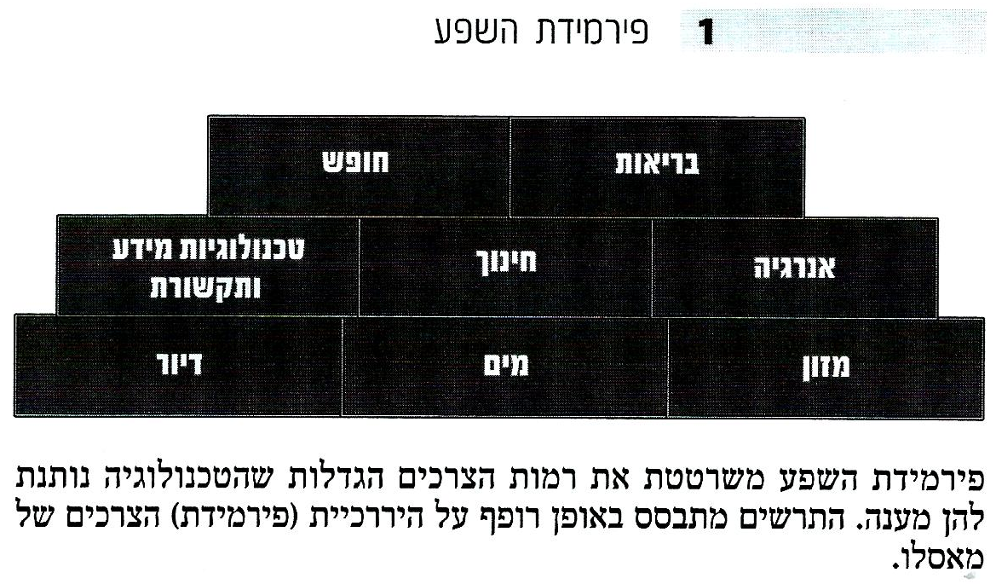
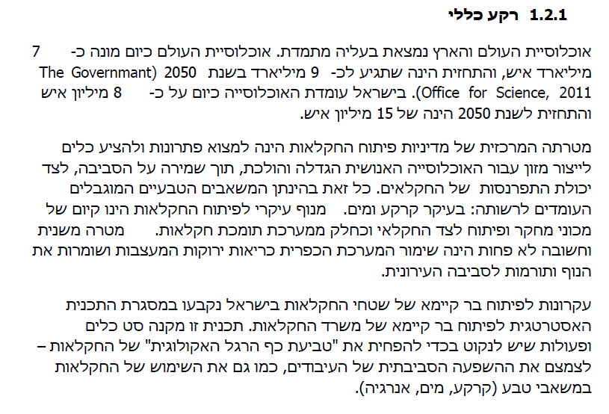
מזון הינו צורך בסיסי לקיום החיים
השווה את פירמידת השפע לפירמידת הצרכים של החוקר מאסלו – מה דומה ומה שונה ?

Slide 14


יום המזון העולמי
יום המזון העולמי (World Food Day או (WFD מצוין בעולם ב-16 באוקטובר מדי שנה. ביום זה חוגג ארגון המזון והחקלאות של האומות המאוחדות את היווסדו, בשנת 1945.
אתגרי העולם בהגעה לאפס רעב ב-2030 !

Slide 15
אתגרי העולם בהגעה לאפס רעב ב-2030 !
מהו רעב ? מהו רעב כרוני ?
רשימת נתונים עדכנית לגבי העולם.
כחלק מלמידה לאבחנה בין רעב לתת-תזונה

Slide 16
בחינה אחרת של המזון – במונחי קלוריות נדרשות ולא משקל כמקובל
מה ההשלכות ? צפייה בסרט ודיון...
Sara Menker
TEDGlobal 2017
A global food crisis may be less than a decade away
Sara Menker quit a career in commodities trading to figure out how the global value chain of agriculture works. Her discoveries have led to some startling predictions: "We could have a tipping point in global food and agriculture if surging demand surpasses the agricultural system's structural capacity to produce food," she says. "People could starve and governments may fall." Menker's models predict that this scenario could happen in a decade -- that the world could be short 214 trillion calories per year by 2027. She offers a vision of this impossible world as well as some steps we can take today to avoid it.
איש איננו יודע שעבדנו על הבעיה הזאת, וזאת הפעם הראשונה בה אני חושפת את מה שגילינו. גילינו שלמעשה, נקודת המפנה נמצאת במרחק של עשור אחד. גילינו שבעולם יהיה מחסור של 214 טריליון קלוריות עד 2027. העולם איננו נמצא בעמדה שתאפשר לו לסגור פער זה.
שימו לב שאני מנסחת זאת אחרת מכפי שהתחלתי, וזה נעשה בכוונה, כי עד כה הכימות בבעיה הזאת נעשה במסות: חשיבה בקילוגרמים, בטונות, בגרמים, כל מיני יחידות מידה של מסות. מדוע מדברים על מזון במונחי משקל? כי זה קל. אנו יכולים להביט בתצלום ולקבוע מעמס של ספינה בעזרת מחשבון פשוט. אנו יודעים לשקול משאיות, מטוסים ועגלות רתומות לשוורים. אבל מה שחשוב לנו במזון הוא הערך התזונתי. לא כל המזונות זהים, אפילו אם משקלם זהה. את זה למדתי באופן בלתי-אמצעי כשעברתי מאתיופיה לארה"ב כדי ללמוד באוניברסיטה. כשחזרתי הביתה, אבי, שהתרגש מאד לפגוש אותי, בירך אותי בשאלה מדוע אני שמנה. מסתבר שהאכילה של בערך אותה כמות מזון כמו באתיופיה, אבל באמריקה, גרמה לגזרתי להתמלא במידה מסוימת. ולכן עלינו להתייחס לקלוריות ולא לכמויות. הקלוריות הן שמקיימות אותנו.

Slide 17
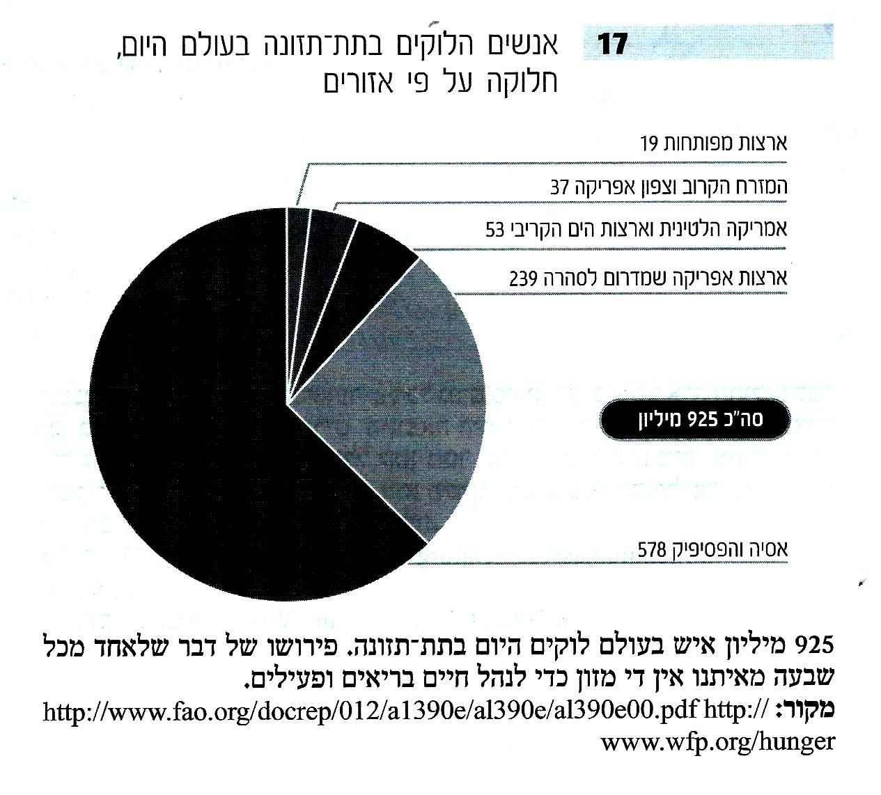
תת תוזנה משפיעה על כל אחד משבעה אנשים על-פני כדור הארץ.
החלוקה אינה שווה ועיקרם באפריקה ובאסיה.

Slide 18
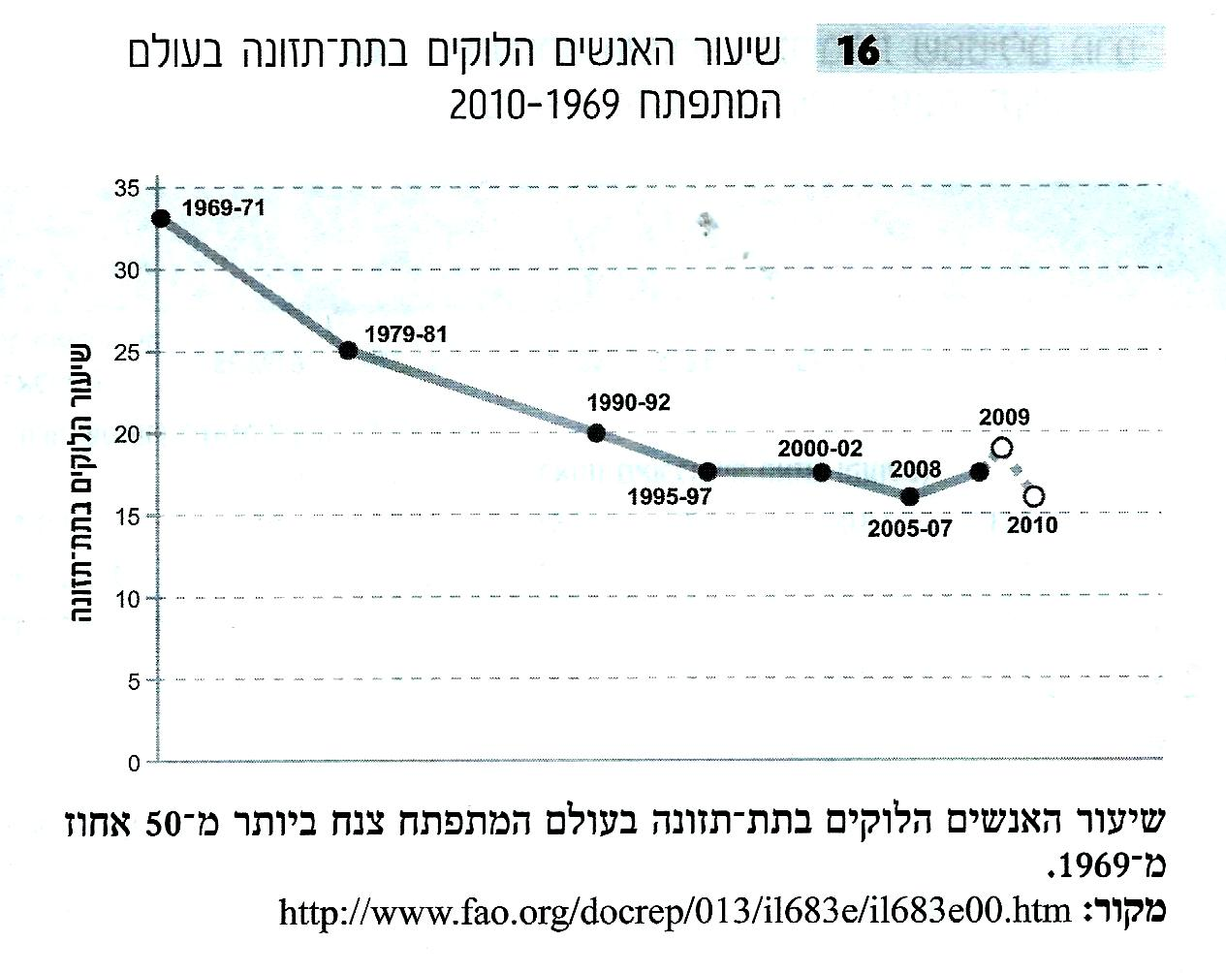
ארגונים - כארגון המזון והחקלאות העולמי פועלים לצמצום תת-התזונה.
האתגר – מחיקת הבעיה...
האם אפשרי ?

Slide 19
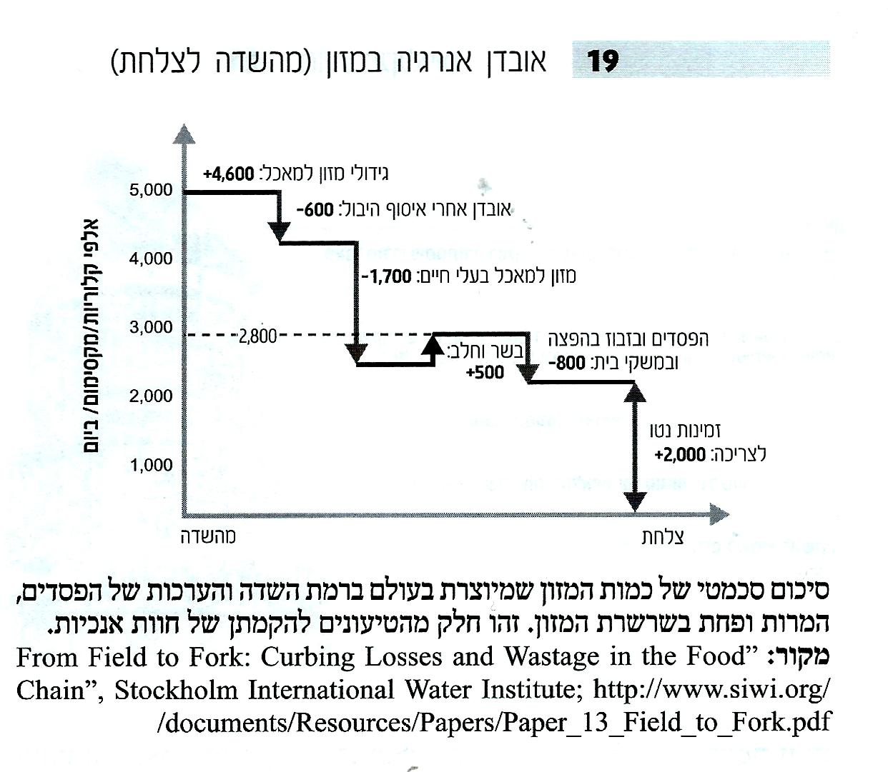
חלק מבעית החוסר במזון נובעת אובדן בשל תהליכים מגידול בשדה ועד לצלחת.
ערוך סקר לגבי גידול המוכר לך והגדל בסביבתך. ראיין את המגדל לגבי שלבים בהם יש אובדן ופחת. מה הסיבות ?

Slide 20
כיצד אנו יכולים לתרום לחסכון במזון ?
ערוך סקר לגבי גידול המוכר לך והגדל בסביבתך. ראיין את המגדל לגבי שלבים בהם יש אובדן ופחת. מה הסיבות ?
”אי אפשר לאכול הכול“
זיהוי מניעים ומכשולים בדרך לצמצום אובדן מזון ביתי. ניהול המזון בבית של כל אחד מאתנו כרוך גם בהשלכת מזון לאשפה. בעולם מושקעים מאמצים לצמצם אובדן מזון המיועד למאכל אדם, וזאת
במטרה לצמצם את ההשפעות השליליות של צריכת מזון מוגזמת במשקי הבית. מה גורם לנו לזרוק אוכל, ומה מונע מאתנו לעשות זאת?
מאמר מעובד מאת גילת בריל בעלון מורי הביולוגיה ומורי מדעי הסביבה 193
תיאור מחקר איכותני המנסה לבדוק מהם המניעים לזריקת מזון במשקי הבית, ומה עשוי לצמצם אותה. המחקר מתקשר למאמצים המושקעים בעולם להפחית אובדן מזון המיועד למאכל אדם, וזאת במטרה לצמצם את ההשפעות השליליות של צריכת מזון מוגזמת במשקי הבית.

Slide 21
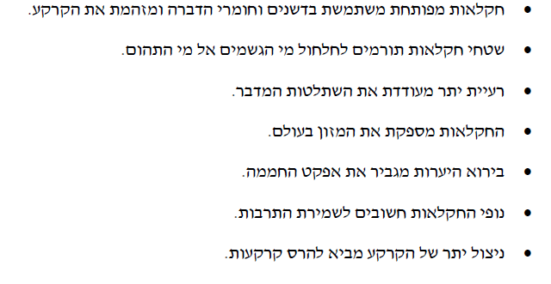
השפעות החקלאות - פגיעה בסביבה
​הצורך בהדברה: כדי לקיים חקלאות המסוגלת לעמוד בצרכי היצור מזון באופן מסחרי ומספק, חייבים לעשות שימוש בחומרי הדברה.
שימוש בחומרים מסוכנים: כדי לבצע הדברה אפקטיבית החיונית ליצור תוצרת חקלאית מספקת אין ברירה, אלא להשתמש בחומרים רעילים העלולים לפגוע בסביבה.
הפרת האיזון הטבעי: הפעילות החקלאית היא אחת הדרכים המשמעותיות ביותר בהן האדם מפר את האיזון הטבעי של סביבתו, בשל היקף השטחים המשמשים ליצור התוצרת החקלאית ביחס לגודל השטחים המשמשים את יתר הפעילות האנושית.
פליטת גזי חממה: הפרת האיזון הטבעי, מעבר לנזקים הסביבתיים, פוגעת ואף מסכנת את קיום המין האנושי. יש מדענים הגורסים כי תרומה משמעותית מאוד להתחממות הגלובלית נובעת משימוש בדשנים חנקניים בחקלאות.
בחינת סוגי ההשפעות של החקלאות על הסביבה

Slide 22
השפעת החקלאות - הדברה
הדברה חקלאית היא רצף של פעולות חקלאיות ממוקדות ביוזמה ובביצוע אנושי. מטרת ההדברה החקלאית היא צמצום או מניעת נזקים הנגרמים לתוצרת החקלאית על ידי אורגניזמים. נזקים אלו פוגעים ביצור האופטימאלי של היבולים ויש להם ערך כלכלי עצום. ההדברה החקלאית נועדה למזער את הנזק הכלכלי, אך יש לה השפעות סביבתיות נרחבות.
תחומי ההדברה החקלאית
​הדברה כימית – שימוש בחומרים כימיים הפוגעים במזיקים
הדברה קולטוראלית (מכנית ופיזיקאלית) - עיבודי קרקע, שימוש במלכודות, רשתות ויריעות
הדברה ביולוגית - שימוש באורגניזמים מועילים כדי להדביר מזיקים
טכניקות טרנסגניות להדברה - יצירת שינויים מלאכותיים בגנים ובתכונות של גידולי החקלאות או המזיקים.
הדברה משולבת (IPM, integrated pest management)– שימוש במספר שיטות במשולב כדי להפחית שימוש בחומרי הדברה כימיים.
הרחבת הלמידה לגבי השפעת ההדברה לסוגיה על הסביבה

Slide 23
השפעת החקלאות - הדברה - המשך
יצור תוצרת חקלאית כרוך בהדברה ודיכוי גורמים טבעיים המתחרים בגידולים או פוגמים ביבולם. הגידולים החקלאיים מתחרים בעשביה שאינה רצויה על הקרקע המים, האור וחומרי ההזנה. הפעולה הבסיסית המקדימה יצור חקלאי היא שינוי ואף סילוק התכסית הצמחית הטבעית, כדי להכשיר קרקע ליצור חקלאי – החל בסילוק טרשים דרך כריתת יערות וכלה בבניית חממות לגידול תוצרת במנותק מהקרקע.
יונקים, עופות, זוחלים, חרקים, פטריות וחיידקים המתקיימים מהגידולים החקלאיים פוגעים בגודל היבול ואיכותו. גידולי בעלי החיים חשופים לפגיעתם של בעלי חיים אחרים, צמחים וגורמי מחלות.
החקלאות בת ימינו מושתתת על הדברת פגעי עולם החי והצומח של התוצרת החקלאית לסוגיה.
לכל פעולות ההדברה יש השפעה סביבתית: בקצה האחד ניתן למצוא רעלים המדבירים את הפגעים ועלולים לפגוע גם במה שאינו הפגע, ובקצה השני של קשת האמצעים להדברה ניתן למצוא הנדסה גנטית של הגידול המקנה לו עמידות לפגעים, אך יכולה להאיץ ברירה טבעית של פגעים "משופרים".
הרחבת הלמידה לגבי השפעת ההדברה לסוגיה על הסביבה

Slide 24
השפעת החקלאות - שפכים
​גידול חיות משק במכלולים מלווה ביצירת כמות משמעותית של שפכים. השפכים נוצרים מהפרשות בעלי החיים וממים המשמשים לשטיפות ולתחזוקת המבנים. כמויות השפכים הגדולות נוצרות ברפתות החלב ובחזיריות. לעומת זאת, בלולים ובדירי צאן לא נוצרים בפועל שפכים בגלל האופי היבש של ההפרשות. לשפכי בעלי חיים יש פוטנציאל זיהום גבוה ולכן נדרשים המגדלים לטפל בשפכים באופן מלא ועל פי חוק. ענף חקלאי נוסף המייצר כמויות שפכים גדולות הוא גידול זיתי שמן. שפכי בתי בד, "עקר", הם חומר קשה לטיפול המחייב התייחסות מיוחדת. ברכות הדגים מייצרות מי פלט, שהם המים העודפים המוזרמים החוצה מהבריכות. מי הפלט מוזרמים לנחלים.
שפכי בתי בד שפכים מחזיריות שפכים ברפתות חלב מי פלט מבריכות דגים שפכים ברפתות חלב

Slide 25
השפעת החקלאות -פסולת
פסולת חקלאית היא הפסולת הנוצרת בפעילות החקלאית. כמות הפסולת החקלאית לסוגיה מצטברת ליותר מ-3 מיליון טון בשנה, סדר גודל הדומה לזה של הפסולת העירונית בישראל. רוב הפסולת החקלאית היא פרש ממשקי בעלי חיים וכן פסולת צמחית. שיעור ניכר מהפסולת החקלאית אינו מטופל בצורה מניחה את הדעת. פסולת חקלאית שאינה מטופלת עלולה לגרום למפגעים קשים של ריחות רעים, זבובים, העברת מחלות, זיהום קרקע, מים ואוויר.
סוגי הפסולת החקלאית
כללית, הפסולת החקלאית כוללת פסולת אורגנית - פרש, פגרים ופסולת צמחית, ופסולת אי-אורגנית – פלסטיק ושאריות חומרי הדברה. בנוסף המגזר החקלאי מייצר גם פסולות נוספות, שאינן מובהקות למגזר החקלאי – כגון קרטון (מבתי אריזה), צמיגים (טרקטורים), שמן וכו'.
פלסטיק
פסולת צמחית
פרש בעלי חיים
פגרים
אריזות חומרי הדברה

Slide 26
בכל מקום בו האדם התיישב, שינינו את תנאי החיים של בעלי החיים באופן קיצוני.
שינויים אלו התבצעו בדרכים שונות:
א. הרס ישיר של אזורי מחייה טבעיים כדי להפוך אותם לשטחי מגורים, חקלאות, תעשייה, בטחון ותחבורה.
ב. שאיבת מי תהום והורדת מפלס האקוויפר. בעקבות זאת התייבשות ותמותת צמחים, וירידה ביכולת הסביבה לספק לבעלי חיים מזון ומסתור מטורפים ומקשיי אקלים.
ג. סלילת דרכים ובניית מבנים הטתה נתיבי זרימה של מי נגר, ייבשה אזורים מסויימים, העשירה במים וגרמה לשינויים אקולוגים בקני מידה מקומיים.
ד. ציד בעלי חיים ע"י האדם. בנוסף לדילול האוכלוסייה הציד משנה את דפוסי ההתנהגות של הנותרים ומשנה יחסי כוחות בתוך המין ובין מינים.
ה. פיתוח סביבה וייצור משאבים שמאפשרים לאוכלוסיות גדולות של בעלי חיים להתרבות בקרבת האדם: יתושים, זבובים, תיקנים, עכברים, חולדות, חתולים, יונים, דרורים ועוד.
ו. תמיכה בבעלי חיים המסתגלים לקרבת אדם על חשבון אוכלוסייה קודמת )שועל מצוי ע"ח שועל חולות, חוגלה ע"ח קורא, דרור הבית ע"ח דרור הירדן ועוד(.
ז. הרעלה ישירה ומשנית ע"י שימוש בקוטלי חרקים.
ח. החדרת מי ביוב, דשנים ורעלים לקרקע, וגזים רעילים לאטמוספירה.
ט. פיזור פסולת חקלאית סביב שטחי החקלאות )חומר אורגני, שאריות פלסטיק, פסולת בניין ומיכון חקלאי(. חלק מהפסולת משמש כמזון לבעלי חיים רבים ובכללם לזנבנים, וחלק מהפסולת משמש כמקום מסתור לבעלי חיים שונים.
י. לכידה ולעיתים מוות של בעלי חיים שנכנסים לחממות כדי לחפש מזון או למצוא מסתור.
יא. הגברת נוכחות האדם בגלל צרכי בטחון, תיירות, חינוך ומדע מגבילה את פעילות בעלי החיים בזמן ובמרחב.
יב. העברת בעלי חיים מאזור אחד של כדור הארץ לאזורים אחרים )בכוונה או בשוגג, במודע או ללא ידיעה( משפיעה לא רק עליהם, אלא גם על הסביבות מהן נלקחו ואליהן הועברו.
השפעת שטחי החקלאות על האקולוגיה וההתנהגות של הזנבן הערבי 2017 רוני אוסטרייכר

Slide 27
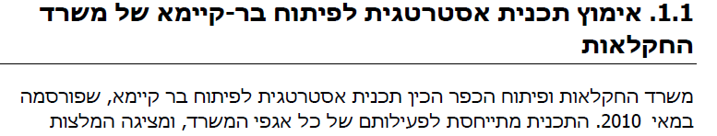
כיצד מתמודדים עם אתגרים והשפעות השליליות
של החקלאות על הסביבה ?
ראה עוד מהתכנית
בכוונים להעמקה

Slide 28
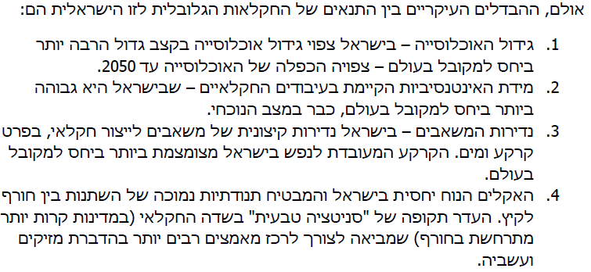
חקלאות וסביבה - המאפיינים הייחודים לישראל

Slide 29
תמונת המצב בישראל מבחינת שימושי קרקע -
הדגשת השימוש הרב בקרקע לצרכי חקלאות.
השוואה ע"י התלמידים למדינות אחרות

Slide 30
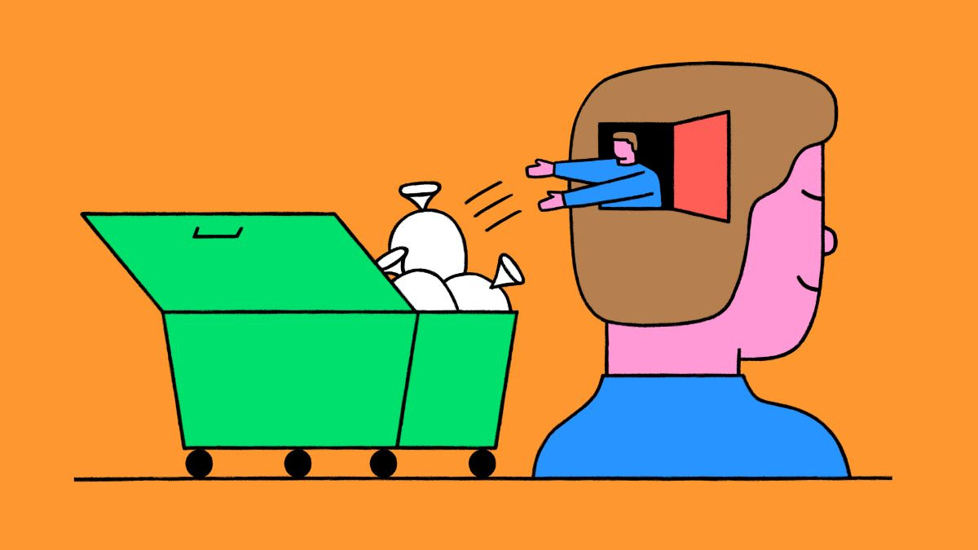

Slide 31
ב. מפגש מס' 2 -
 | שם המפגש | רציונל | תיאור
1 | אספקת מזון לאנושות - האתגר הבלתי נתפס | אתגר אספקת מזון לכלל האנושות ממחיש את משמעות והשפעת הקשרים בין חקלאות לסביבה. ערכים של קיום, זכות למזון ראוי ובריא יחד עם ערכות הדדיות וקיימות מזמנים דיונים בעלי משמעות ללומדים. | חקלאות תפקיד עיקרי, חיוני ודחוף לתזונת האנושות בהווה ובעתיד. יש להבין את השפעות החקלאות על הסביבה והמקשות על השגת יעד זה. חיוני ללמוד את סוגי הקשרים הבסיסיים בין חקלאות לסביבה על מנת להתמודד בהצלחה עם האתגר.
2 | 3.5 מ"ר של מחסה לאדם -כיצד מתמודדים עם אסונות טבע ? | אסונות טבע ממחישים נקודות קיצון במערכות הקשרים הסבוכות של כדור הארץ ובהן – המערכות החקלאיות | חקלאות משפיעה מהותית על הסביבה בהיבטים רבים: שימוש במשאבים, איכות המים, האוויר והקרקע, מגורי, תיירות ופנאי. כתוצאה של פעולה אנושית והמתבצעת על שטח נרחב. בישראל ובמדינות רבות היא המשפיעה העיקרית על הסביבה..
3 | החיפוש אחר הקשר - המערכת הסמויה מן העין | זיהוי והחקר הקשרים בין חקלאות לסביבה מחייב שימוש בטכנולוגיות לחישה, מדידה ופיתוח פתרונות | לחקלאות חלק במערכת הביוספרית המורכבת שח כדור הארץ. קשרים והשפעות, חלקם ישירים וניתנים להבנה והסבר וחלקם סמויים מן העין ולא בהכרח ידועים ומובנים מדעית. דוגמה מוכרת היא התחממות גלובלית והקשר עם 'אפקט החממה'. חישה מרחוק וטכנולוגיות אחרות מאפשרות זיהוי, מדידה ופיתוח מענים להשפעות קשרים אלו.

Slide 32
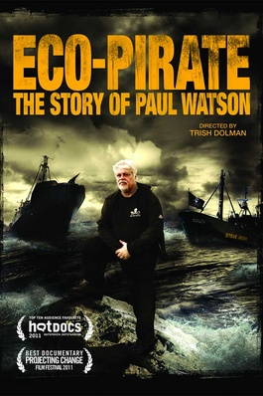
Eco-Pirate: The Story of Paul Watson
This feature-length documentary traces the extraordinary life of Captain Paul Watson, formerly of Greenpeace and currently one of the most controversial figures in the environmental movement. The film examines Watson’s history as an activist as well as the impact his career choice has had on his personal life. From the genesis of Greenpeace to the sinking of a pirate whaling ship off the coast of Portugal, and from clashes with fishermen in the Galapagos to his recent headline-grabbing battles with a Japanese whaling fleet in Antarctica, the film chronicles how Captain Watson has repeatedly flouted the law so that he can battle head-on what he sees as the more serious problem: the illegal poachers of the world.
סיפור אישי של לוחם למען הסביבה – פול וטסון
בעברו מ'גרינפיס' על המאבק שניהל נגד גורמים רבי עוצמה הפוגעים בסביבה ובאיזה דרכים פעל.
בסיס לדיון על ערכים מתנגשים – שמירת הסביבה עבורנו ועבור הדורות הבאים אל מול שמירת החוק

Slide 33

מנהל האוקיינוסים והאטמוספירה הלאומי
סוכנות ממשלתית פדרלית
מִנהל האוקיינוסים והאטמוספירה הלאומי הוא סוכנות מדעית בתוך מחלקת המסחר של ארצות הברית, המתמקדת במצב האוקיינוסים והאטמוספירה.
ה- NOAA מתריעה מפני מזג אוויר מסוכן, יוצרת מפות ורישומים של האוקיינוסים והשמיים, מדריכה את השימוש וההגנה על משאבי האוקיינוסים והחופים, ומבצעת מחקרים במטרה לשפר את ההבנה אודות הסביבה בה אנו חיים. ויקיפדיה
https://www.noaa.gov/
מקור מידע מרכזי לגבי אסונות טבע
מעקב ומחקר אחר גורמי מזג האוויר הגורמים לאסונות: טורנדו, צונמי ועוד...

Slide 34
אסון טבע עם השלכות סביבתיות לא חייב להתרחש ברגע ובאופן פתאומי – הוא יכול להמשך שנים, תחילה ללא סימנים בולטים ואחר הופך לאסון של יבשת - אפריקה
אסון הסהאל באפריקה –
דוגמא לתהליך המדבור
החל משנות ה- 60 של המאה העשרים מתרחש בסאהל באפריקה תהליך מידבור, שבמהלכו הולכות ומתרבות באזור תופעות טבע האופייניות למדבריות.
שנות בצורת רבות ורצופות שפקדו את האזור, גורמות לתופעות של יובש ההולכות ומשתלטות על הנוף: נהרות מתייבשים, אגמים מצטמקים, הצמחייה נעלמת במהירות, וחוליות (דיונות) המתפשטות ממדבר סהרה לכיוון הסאהל הולכות ומכסות שטחים מיושבים.
נראה שתהליך המידבור בסאהל הוא תוצאה של שילוב בין שינויים באקלים האזור, לבין השינויים שחלו באורח החיים של האוכלוסייה – הגידול של אוכלוסיית האזור, והניצול האינטנסיבי של המשאבים בידי התושבים.

Slide 35
אסון הסהאל באפריקה –
דוגמא לתהליך המדבור - המשך
למידת שרשרת התהליכים שהובילו אסון הסהאל
שרשרת התהליכים :ריבוי אוכלוסיה – רעיית יתר – הכחדת הצומח – עליה בכמות החום הבורחת מהאזור – ייבוש הקרקע – בריחת קרקע ע"י רוחות.
התוצאה: שנות הבצורת הרבות המוני בני-אדם ובעלי-חיים סובלים מרעב ומצמא, רבים עוזבים את האזור והופכים לפליטים, ורבים חולים במחלות קשות או מתים בגלל הרעב והמחסור
מידבור בניג'ר
https://www.youtube.com/watch?v=vhrWCGIlku4

Slide 36
אסון הסהאל באפריקה –
דוגמא לתהליך המדבור - המשך
למידת שרשרת התהליכים שהובילו אסון הסהאל
רעיית יתר היא:
הכנסת מרעה לשטח מעל ליכולת הנשיאה תוך
גרימת נזק בלתי הפיך לשטח.
עיבוד יתר ורעיית יתר מעודדים:
התגברות נגר עילי.
התגברות סחיפת קרקע.
אובדן חומרי מזון בקרקע.
צמצום הכיסוי הצמחי, חשיפת פני השטח.

Slide 37
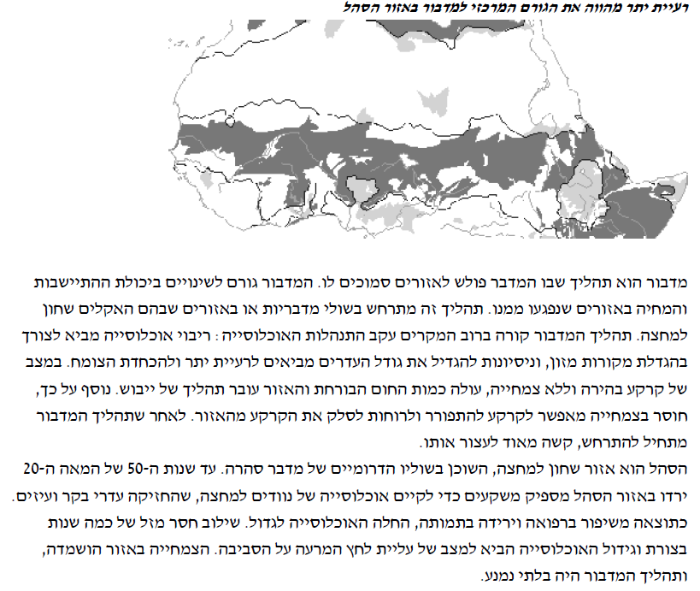
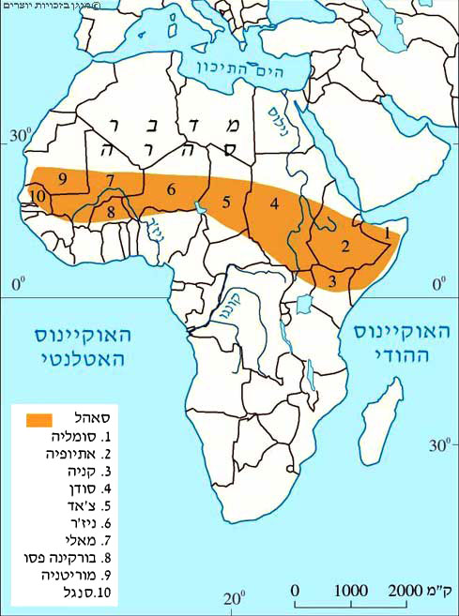
אסון הסהאל באפריקה -
דוגמא לתהליך המדבור המשך

Slide 38
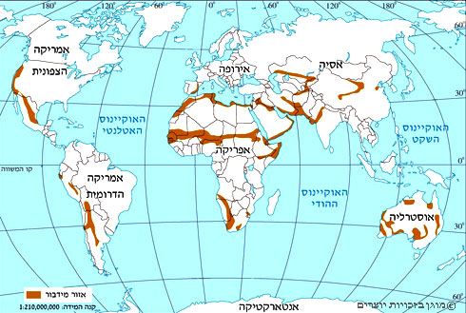
אזורי מידבור בעולם

Slide 39
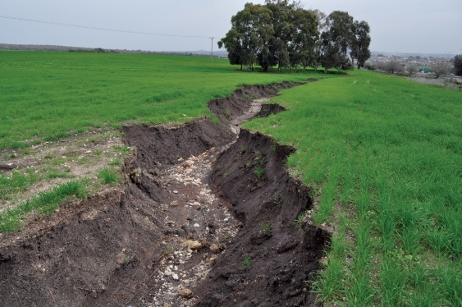
איבוד אינטנסיבי | צילום: רמי זיידנברג
תהליך מדאיג של אבדן משאב הקרקע כתוצאה מסחיפה נגרם בעקבות עיבוד אינטנסיבי של הקרקע והתייחסות אליה כאל מצע לגידול זרעים בלבד. שיטות של 'עיבוד משמר קרקע' הוכחו כיעילות, אך היקף השימוש שנעשה בהן בישראל מצומצם מדי.
ערוץ בשדה חיטה שהתחתר בחורף הנוכחי לאחר שתי סופות גשמים חזקות בלבד (דצמבר 2012 - ינואר 2013, קיבוץ אלונים).
מאמר: תנועת האדמה - מבט מן השטח על מצב קרקעות ישראל 2013 רמי זיידנברג

Slide 40
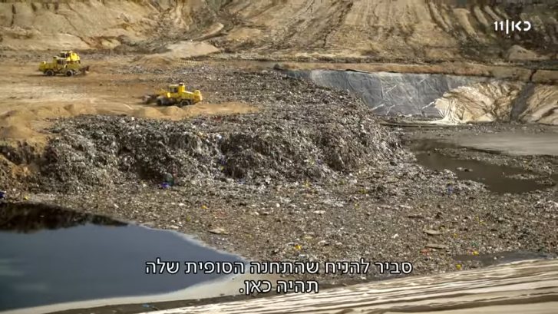
שטח הפקר | עונה 2 - אדמה מזוהמת
שטח הפקר בפרק סיום עונה על האדמה המזוהמת שבה אנו חיים. איך הגידול באוכלוסייה במדינתנו הקטנה, בשילוב כמויות אדירות של פסולת, הופכים את ישראל למקום שבו הריאות הירוקות הולכות ונעלמות או מתמלאות בזבל?

Slide 41
ב. מפגש מס' 3
 | שם המפגש | רציונל | תיאור
1 | אספקת מזון לאנושות - האתגר הבלתי נתפס | אתגר אספקת מזון לכלל האנושות ממחיש את משמעות והשפעת הקשרים בין חקלאות לסביבה. ערכים של קיום, זכות למזון ראוי ובריא יחד עם ערכות הדדיות וקיימות מזמנים דיונים בעלי משמעות ללומדים. | חקלאות תפקיד עיקרי, חיוני ודחוף לתזונת האנושות בהווה ובעתיד. יש להבין את השפעות החקלאות על הסביבה והמקשות על השגת יעד זה. חיוני ללמוד את סוגי הקשרים הבסיסיים בין חקלאות לסביבה על מנת להתמודד בהצלחה עם האתגר.
2 | 3.5 מ"ר של מחסה לאדם -כיצד מתמודדים עם אסונות טבע ? | אסונות טבע ממחישים נקודות קיצון במערכות הקשרים הסבוכות של כדור הארץ ובהן – המערכות החקלאיות | חקלאות משפיעה מהותית על הסביבה בהיבטים רבים: שימוש במשאבים, איכות המים, האוויר והקרקע, מגורי, תיירות ופנאי. כתוצאה של פעולה אנושית והמתבצעת על שטח נרחב. בישראל ובמדינות רבות היא המשפיעה העיקרית על הסביבה..
3 | החיפוש אחר הקשר - המערכת הסמויה מן העין | זיהוי והחקר הקשרים בין חקלאות לסביבה מחייב שימוש בטכנולוגיות לחישה, מדידה ופיתוח פתרונות | לחקלאות חלק במערכת הביוספרית המורכבת שח כדור הארץ. קשרים והשפעות, חלקם ישירים וניתנים להבנה והסבר וחלקם סמויים מן העין ולא בהכרח ידועים ומובנים מדעית. דוגמה מוכרת היא התחממות גלובלית והקשר עם 'אפקט החממה'. חישה מרחוק וטכנולוגיות אחרות מאפשרות זיהוי, מדידה ופיתוח מענים להשפעות קשרים אלו.

Slide 42
וידאו - סיפור אישי של נערה שוודית הפועלת למען מניעת שינויי האקלים
Stockholm native Greta Thunberg first heard about climate change when she was 8 years old. She absorbed the solutions adults threw at her -- recycle paper, study the data, train to be a climate scientist. None of it felt like enough. "What's the point of learning facts in the school system," she asks, "when the finest science from that system means nothing to our politicians and society?"
In this passionate call to action, Greta explains why, in August 2018, she walked out of school and stood firm outside the Swedish parliament in an effort to prompt change. As she says: "We have all the facts and solutions. All we have to do is wake up and change."
https://www.ted.com/talks/greta_thunberg_school_strike_for_climate_save_the_world_by_changing_the_rules?utm_source=newsletter_weekly_2019-01-26&utm_campaign=newsletter_weekly&utm_medium=email&utm_content=top_left_button

Slide 43
דרכים לצמצום הפגיעה בסביבה
השקיה
שימוש במי קולחים ומחזור מי נקז של חממות.
  צמצום בכמות השפכים.
  חיסכון בשימוש במים שפירים.
שימוש בשיטות השקיה המותאמות לסוג הצמח, סוג הקרקע ומועדי השקיה מתאימים.
שימוש במי השקיה בעלי ריכוז מלחים מתאים.
הדברה
שימוש מבוקר בחומרי הדברה.
הדברה ביולוגית
הדברה משלבת לצמצום השימוש בכימיקלים (הדברה משולבת, שימוש בפרומונים, מלכודות ועוד).
שימוש מבוקר בדשנים.
קרקע
עיבוד קרקע בהתאם לכללים של מחזור גידולים, (צמצום השימוש בדשנים ובעיבודי קרקע).
צמצום עיבודים לצורכי הדברת עשבים, מחלות ומזיקים ולצמצום הידוק הקרקע והרס המבנה שלה.
מעבר לחקלאות אורגנית הכולל: שימוש בזבל אורגני, היעדר שימוש בכימיקלים, שימוש בבוצה ובקומפוסט, עיבודי פליחה מינימליים, שימוש בחיפויי קרקע.
למידה בצוותים לפי הדרכים השונות – הבאת דוגמאות מהסביבה הקרובה בווידאו, תמונות ונתונים

Slide 44
דרכים לצמצום הפגיעה בסביבה - המשך
גזם
הימנעות משריפת גזם
שימוש בגזם כחומר גלם לקומפוסט ולחיפוי קרקע.
הימנעות משריפת חומרים פלסטיים. (מניעת ריחות רעים, הפצת תרכובות מסוכנות לבריאות ומניעת התגברות אפקט החממה).
שימוש בצמחים עמידים לגורמי מחלות ומזיקים.
הצמחייה כתורמת לאיכות הסביבה
אמצעי לוויסות הרכב הגזים באוויר (פוטוסינתיזה);
מניעת התחממות כדור הארץ (אפקט החממה);
ריאות ירוקות בסביבה אורבנית;
שבירת רוח
כמחיצות המבדילות בין אזורי מגורים לאזורי תעשייה וכבישים סואנים;
כאמצעי לקליטת אבק ופיח;
כאמצעי למניעת סחף והרס קרקעות;
כאמצעי לצמצום תנועת חולות נודדים;
כיוצרת בסיס ליצירת אזורי בילוי ומשחק.
למידה בצוותים לפי הדרכים השונות – הבאת דוגמאות מהסביבה הקרובה בווידאו, תמונות ונתונים

Slide 45
דרכים לצמצום הפגיעה בסביבה: גישות לממשק החקלאי
ממשק חקלאי הוא מכלול של הנחיות ותקנות המתירות, המחייבות או האוסרות על העוסקים בחקלאות לנקוט פעולות מסוימות, בהתאם לניסיון ולמידע מפורט הקיים אודות הפעילות החקלאית וסביבתה.
הנהלים המתחייבים מהממשק החקלאי חייבים לבוא לידי ביטוי מובן ומודע, באופן שגרתי וכוללני, במהלך קיומו הפעיל של המשק החקלאי לסוגיו.
השימוש בשיטות ממשק רצויות עשוי להפחית את ההשפעות המזיקות של החקלאות על הסביבה, מבלי לפגוע ברווחיות הפעילות החקלאית.
בראייה סביבתית מדובר בשיטות ממשק הבאות:
נהלי עבודה חקלאית נכונים מבחינה סביבתית
GAP - Good Agricultural Practice
הדברה משולבת ו/או ביולוגית
LISA - Low Input Sustainable Agriculture
חקלאות אורגנית
חקלאות מדייקת
חקלאות בת-קיימא
בחירת לימוד אחת הגישות ובחינת השפעתה לצמצום ההשפעות השליליות של החקלאות על הסביבה

Slide 46
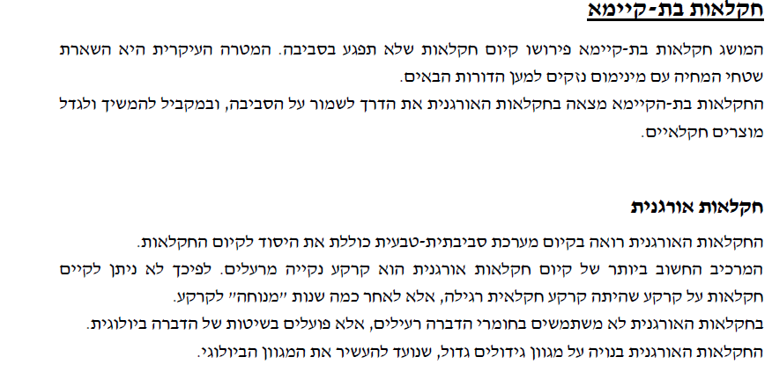

Slide 47
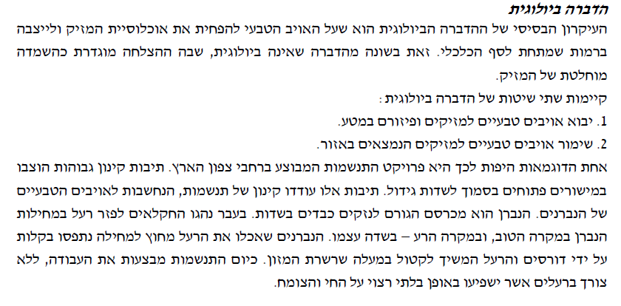

Slide 48
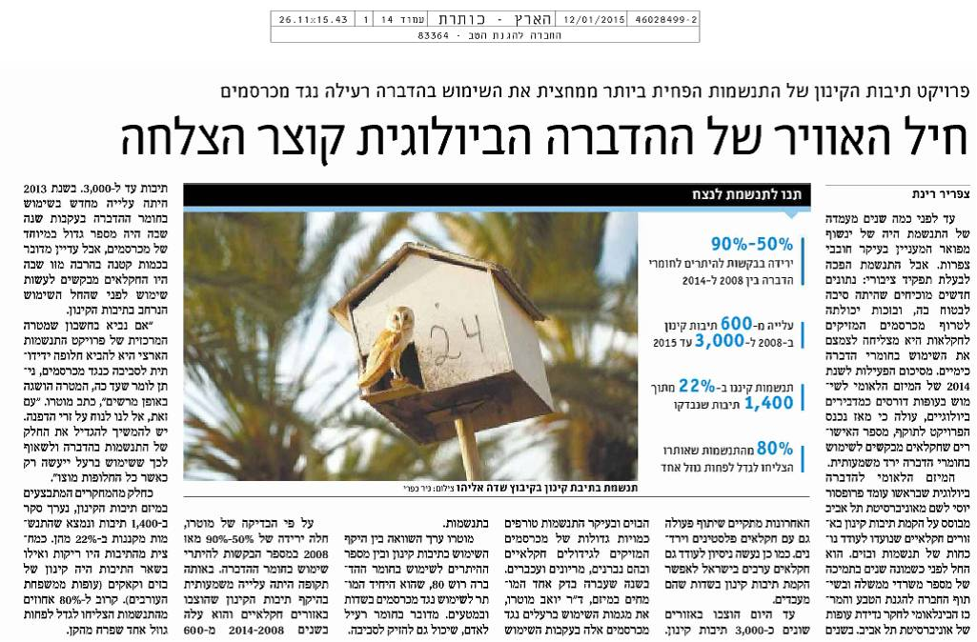

Slide 49
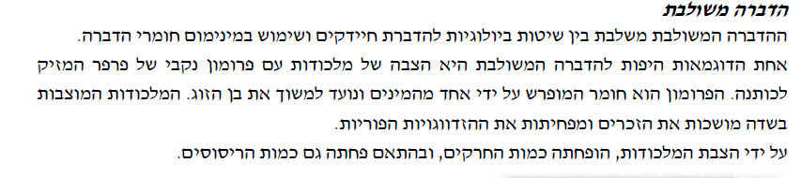
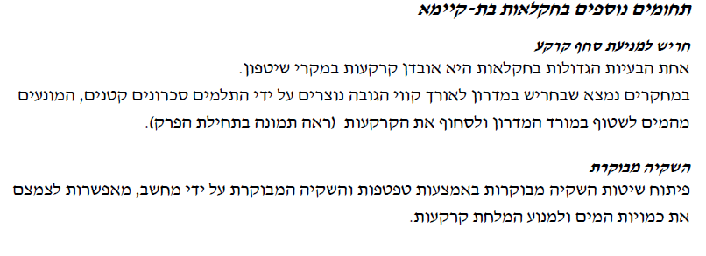

Slide 50
להקשיב ליער כדי למנוע פגיעה בו
דר. אסף רוזנטל 19 בינואר 2019 אין תגובות
על פי הדיווח בסיינס מפתחי שיטת הקשבה ליער (bioacoustics) ) מתעדת את הפעילות המתרחשת ביער, הקלטת ושידור רעשי הרקע כמו פעילות של חיות, חרקים ובני אדם, מספקת נתונים מידיים שמאפשרים פעילות מניעה ושימור יעילים
https://www.hayadan.org.il/bioacoustics-1901192
התמודדות עם מדידת השפעת החקלאות על הסביבה היא הבסיס לפעולת מניעה ושמירה
שימוש בטכנולוגיות אקוסטיות מתקדמות למדידה ביערות

Slide 51
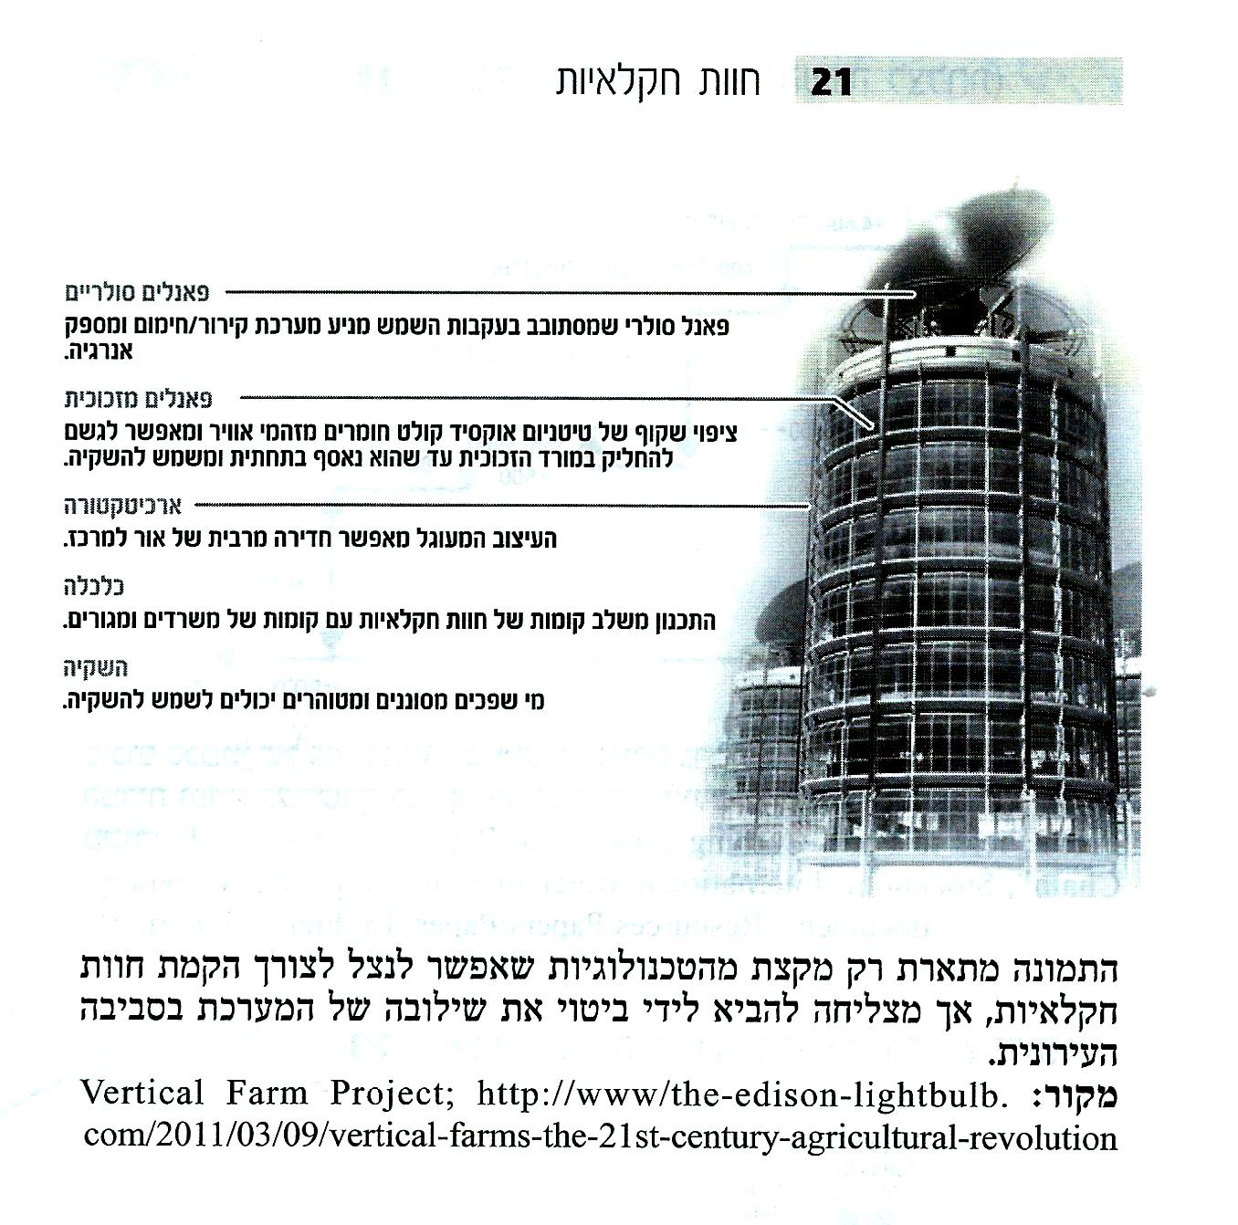

Slide 52
הבדלי טמפרטורות אמצעי חישה תרמיים בחקלאות מוכוונת
: מעובד על פי המאמר1 precision in sensing remote thermal of applications potential and current of overview An): 2017. (S, Shearer. & J, Fulton., S, Khanal .32-22: 139 Agriculture in Electronics and Computers. agriculture גילת בריל
גידול בביקוש העולמי למזון, מחסור גדל במשאבים לחקלאות, עלייה במחירי הדשנים וחשש להשפעתה השלילית של החקלאות על איכות המים – כל אלה מעלים את הצורך לשפר מערכות חקלאיות, כך שיניבו יבולי שיא וישמרו על רווחיות, ובד בבד ינצלו משאבים בדרך חסכונית ויקטינו את ההשפעה על הסביבה.
חקלאות מוכוונת היא גישה לניהול מערכות חקלאיות היכולה לחסוך במשאבים באמצעות טיפול מותאם לסביבה בגישה זו, רמת המשאבים שהשדות מקבלים משתנה לפי סוג הקרקע, מיקום בשטח והיסטוריית הנתונים של המקום. החקלאים מזהים את השונות ביבול ובתנאי הקרקע באמצעות טכנולוגיות חדישות כמוGPS שיטות חדישות לניטור יבולי גרגירים וחיישנים מרחוק, ומנהלים את המידע והמשאבים באמצעות מערכות תקשורת וניהול מידע. ההצלחה של המערכות הממוחשבות לחלק משאבים באופן משתנה מצריכה הזנת נתונים מהימנים על גורמים כמו מיקום היבול, מחלות, מחסור בנוטריינטים, עקת מים של הצמחים או האדמה, או נזק שנגרם מחרקים או מעשבים שוטים. איסוף נתונים אלה מהשדות הינו בעייתי, במיוחד בחוות המשתרעות על שטחים חקלאיים גדולים, ולכן חיישנים מרחוק הם פתרון יעיל. אחד הכלים שאומץ בענף החקלאות המוכוונת הוא חיישנים תרמיים. מדידת טמפרטורה בקרקע ועל פני צמחי הגידולים מאפשרת חישה תרמית של עקה ומחלות, כולל עקת מים בקרקע. נתונים אלה מאפשרים ליצור תכנית השקיה מותאמת לצרכים המשתנים.

Slide 53
משרד החקלאות ורשות החדשנות מגדילים את היצע התכניות לקידום תעשיית האגרוטק (טכנולוגיה חקלאית), בהיקף של 20 מיליון ₪ בשנת 2018
25/09/2018
​התמיכה תינתן במסגרת תכנית של רשות החדשנות לקידום פרויקטים טכנולוגיים בתעשייה ובמו"פים האזוריים, וכן קידום חברות הסטארט-אפ בתעשייה העולמית
במטרה לקדם את תעשיית האגרוטק ליצירת ולצמיחת יזמות בתחומי החקלאות כחלק ממערך החדשנות בישראל, משרד החקלאות ורשות החדשנות, מרחיבים את היצע התכניות לתמיכה בחברות חדשניות בתחום. סכום התמיכה יינתן בהיקף של 20 מיליון ₪ בשנת 2018. במסגרת זו, תינתן התמיכה בשלושה מסלולים: מחקר ופיתוח לחברות, שיתופי פעולה עם מרכזי המחקרים האזוריים של משרד החקלאות ומשרד המדע ומסלול הדגל: התקנת תכניות ההרצה ("פיילוטים") של חברות לקידום מסחורן בחו"ל. התמיכה תינתן לפיתוחים וטכנולוגיות במוצרים מבוססי צמחים ובעלי חיים, המשמשים למזון או לחומרי גלם תעשייתיים, וכן מוצרים לשיפור ולייעול תהליך הגידול של צמחים ובעלי חיים.
בהתאם למסלולי התמיכה המחודשים, חברה שתמצא כמתאימה לקבלת המענק, תקבל עד 60% מהוצאות התקציב המאושר. בנוסף, אם התוכנית תוגש על ידי חברה מאזורי העדיפות הלאומית בפריפריה, תזכה החברה לתוספת של 10% נוספים.
בין הקטגוריות לבחינת הבקשות: רמת החדשנות, רמת האתגרים, תרומת הטכנולוגיה לכלכלה הישראלית, יכולת ניהול החברה, פוטנציאל הצמיחה העסקי-כלכלי ועוד. במסגרת זו, תוקם ועדה שתבחן כל בקשה, ותכלול את אנשי הרשות לחדשנות, המדען הראשי של משרד החקלאות, נציג משרד החקלאות בתחום החדשנות ונציג ציבור.

Slide 54
חקלאות יכולה להיות בת קיימא ואפילו לספוח פחמן
דר. אסף רוזנטל 11 בספטמבר 2018 2 תגובות
עבור רוב האנשים הקשר בין דלק מחצבי לגזי-חממה ידוע ומוכר.
פחות אנשים מודעים ל״תרומת״ החקלאות להתחממות העולמית, ״תרומה״ שניתן להפחיתה ולהפכה לספיחת גזי-חממה ע"י ניהול נכון של המשק החקלאי
https://www.hayadan.org.il/agriculture-can-absorb-carbon-1109182

Slide 55
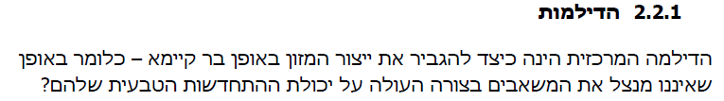
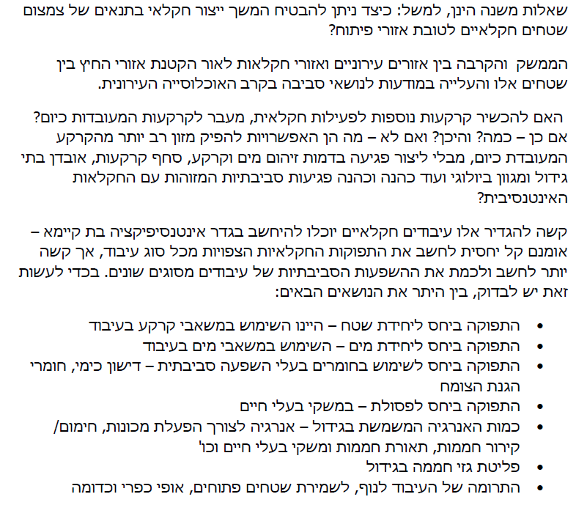
העמקה
כיצד מתמודדים עם האתגרים
וההשפעות השליליות של החקלאות על הסביבה ?

Slide 56
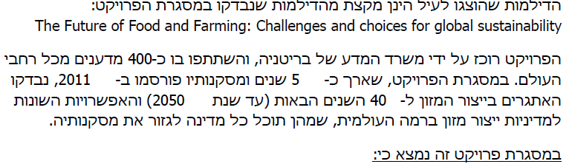
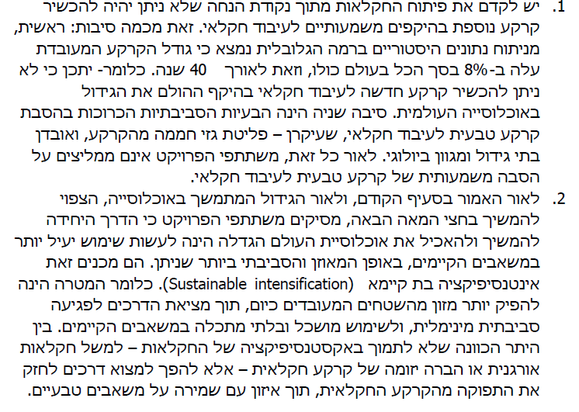
העמקה
כיצד מתמודדים עם האתגרים
וההשפעות השליליות של החקלאות על הסביבה ?

Slide 57
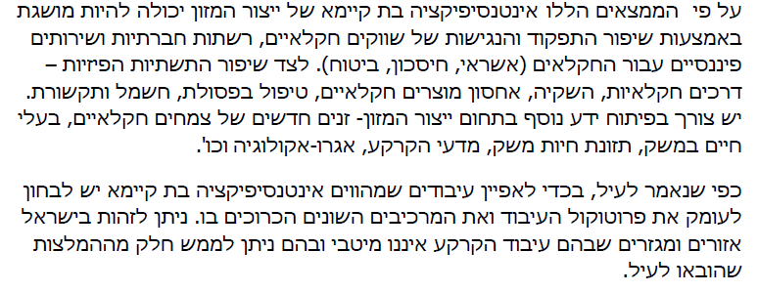
העמקה
כיצד מתמודדים עם האתגרים
וההשפעות השליליות של החקלאות על הסביבה ?

Slide 58
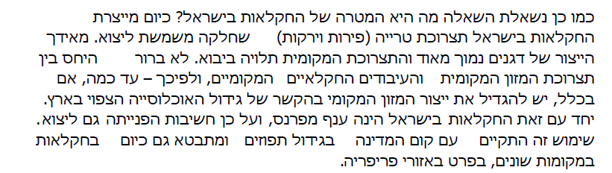
העמקה
כיצד מתמודדים עם האתגרים
וההשפעות השליליות של החקלאות על הסביבה ?

Slide 59
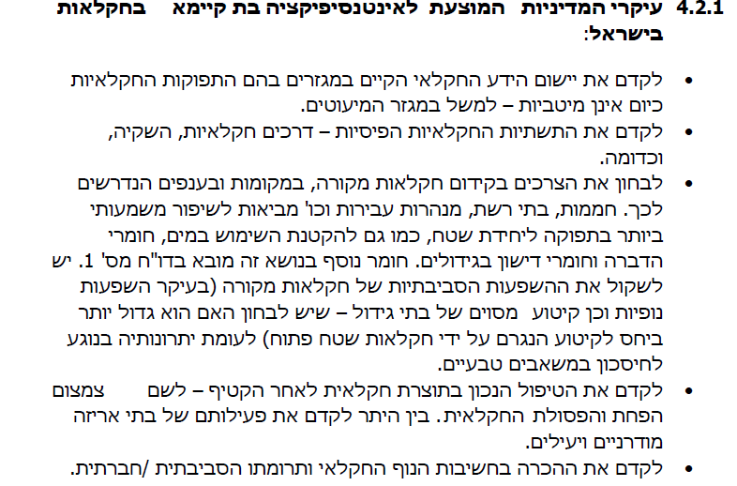
העמקה
כיצד מתמודדים עם האתגרים
וההשפעות השליליות של החקלאות על הסביבה ?

Slide 60
השפעות החקלאות על סביבה -
כוונים להעמקה
קריסתה השקטה של ממלכת החרקים -
חיבור להיעלמות הדבורים המהווים מאביק מהותי לגידולים
שורה של מחקרים חושפת פגיעה קשה באוכלוסיות החרקים בעולם בשל פעילות האדם. התמוטטות ממלכת החרקים עלולה לגרום לפגיעה קשה במערכת האקולוגית ובמערך ייצור המזון 25 בדצמבר 2018
...אחד מתפקידיהם המרכזיים של החרקים הוא האבקת פרחים, תהליך חיוני שבלעדיו הצמח לא מסוגל לייצר פירות וזרעים. ההאבקה מתבצעת בעיקר על ידי דבורים, וכן על ידי חרקים אחרים כגון פרפרים, זבובים וחיפושיות. חלק גדול מהיבולים שמגדל האדם תלויים בהאבקה על ידי חרקים, כך שפגיעה בחרקים משמעותה פגיעה במזון שלנו....

Slide 61
חקלאות חכמה
שילוב טכנולוגיות ניהול מידע ותקשורת בחקלאות והשלכותיו
Smart farming is the key to sustainable agriculture sustainable 2017. N, Buchmann, & R, Huber., R, Finger., A, Walter
עיבוד: גילת בריל
משחר האנושות ועד היום עברה החקלאות מהפכות רבות: החל בביות בעלי חיים וצמחים לפני אלפי שנים, וכלה בפיתוח
מיכון, דשנים וחומרי הדברה לפני כמה עשורים. כיום עומדת החקלאות בפני מהפכה חדשה: חקלאות חכמה, המשלבת
טכנולוגיות ניהול מידע ותקשורת ממוחשבות. לאלה מצטרפות המצאות כמו רחפנים בעלי בקרת טיסה אוטונומית ומצלמות
רגישות היוצרות תמונות איכותיות, שבעזרתם אפשר לחשב שינויים בביומסה ובפוריות של יבולים (2014, Li ;(או טכנולוגיות
של גדרות וירטואליות המאפשרות לפקח מרחוק על תנועת בקר, באמצעות חיישנים וקולרים מתאימים על צוואר בעלי החיים (2011, Umstatter .(ההתפתחויות הטכנולוגיות האלה יוצרות שינויים משמעותיים מאוד בענף החקלאות לא רק במדינות מפותחות; במדינות מתפתחות, שמוטמעות בהן במהירות רבה טכנולוגיות ניהול מידע ותקשורת ממוחשבות )כמו טלפונים ניידים וגישה למרשתת(, הן יכולות לחזות בצורת עונתית או לפתח חקלאות מותאמת לאקלים.
כמו בכל התפתחות טכנולוגית, יש הרואים בטכנולוגיות המידע והתקשורת ברכה ויש החוששים מעצם קיומן. לכן, בפתח העידן הדיגיטלי של ענף החקלאות יש ליצור שיח פתוח על הכיוונים הרצויים של ההתפתחות, על היבטים טכנולוגיים, לרבות ניהול משקים המבוססים על מגוון יבולים ובעלי חיים, ושיתוף פעולה עם הממסד מבחינת שווקים ומדיניות.

Slide 62
How did climate change affect that extreme weather event?
https://youtu.be/mlgpS_7FRzA
The National Academies of Sciences, Engineering, and Medicine
Published on May 2, 2017
SUBSCRIBE 5.2K
Record-breaking heat and heavy downpours are just two types of extreme weather that are on the rise as Earth has warmed. While climate change is never the sole factor in any particular extreme weather event, teasing out its role can help government officials and businesses assess changing risks and better plan for the future. Watch this short animated video from the National Academies that explains how the science of extreme weather event attribution is like baking cookies! Read the full report, Attribution of Extreme Weather Events in the Context of Climate Change: https://www.nap.edu/catalog/21852

Slide 63
חקלאות ידידותית לסביבה או ריסוסים מבט שני
האם אפשר וצריך לעבור לשיטות גידול חקלאיות מודרניות, השידור הציבורי מעלה שאלה שרשתות שידור פרטיות מתקשות להעלות..

Slide 64
בואו נדבר רגע על חומרי הדברה
רוצים לקבל הודעת ווטסאפ לפני שמרססים את השדה הקרוב לביתכם? מחקר חדש מבהיר את חשיבות הדיאלוג בין חקלאים לתושבים כדי לצמצם את השימוש בחומרי הדברה, ומיזם שיתחיל לפעול במועצה האזורית עמק חפר מראה כיצד ניתן לתכנן זאת בצורה ראויה 12 בינואר 2018

Slide 65
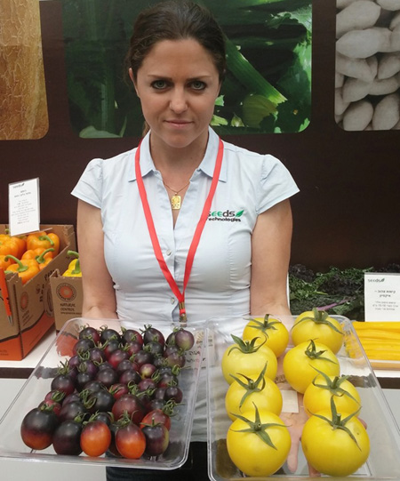
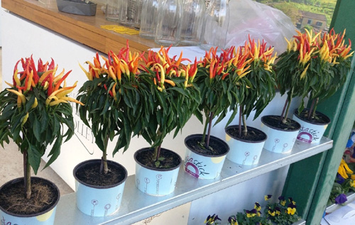
חגיגה בערבה - אלפי מבקרים הגיעו לפתיחת התערוכה החקלאית
ראש המועצה האזורית אייל בלום: ''חקלאי הערבה ממשיכים להצעיד את הקדמה והחדשנות של החקלאות הישראלית. אנו גאים לארח מגוון רחב של יזמים פורצי דרך בתחום החקלאות, לצד חקלאים שמייצרים את היבולים האיכותיים ביותר בעולם''. התערוכה נמשכת גם מחר
מערכת הפורטל לחקלאות טבע וסביבה 30-01-2019

Slide 66
כמה שווה השדה שלכם?
הדרך שבה החקלאי מעבד את השדה משפיעה לא רק על היבול, אלא גם על עמידות הקרקע בפני שיטפונות ואפילו על אגירת מי התהום. לראשונה בישראל נעשתה הערכה כלכלית של שדות חקלאיים שמביאה בחשבון את כלל שירותי המערכת האקולוגית. 23 בדצמבר 2015
מה ערכו של דונם אדמה שעליו צומח שדה חיטה? לפי הגישה המסורתית, ערכו של השדה נובע מערך היבול שגדל בו. לעומת זאת, לפי גישת שירותי המערכת האקולוגית, הוא שווה הרבה יותר ממחירו הרשמי בשוק. גישה זו זוכה לתשומת לב בשנים האחרונות, וייחודיותה בכך שהיא אינה מודדת את תועלת הטבע רק ברווחיו המידיים של האדם, אלא מדובר בהתבוננות מאוזנת המאפשרת לראות את התמונה המלאה, שבה האדם נתמך על ידי הסביבה שבה הוא חי.
שירותי המערכת האקולוגית הם שירותים, ובעצם תועלות, שאנו מקבלים מהטבע בחינם. אלו הם תהליכים בעלי חשיבות לקיום האדם ולרווחתו, שנובעים מהמערכת האקולוגית – מרחב פיזי הכולל את בעלי החיים, הצמחים וכלל גורמי הסביבה באותו אזור. בדרך כלל מדובר במערכות אקולוגיות "טבעיות" – יער, חורש, מדבר או אפילו שונית אלמוגים בים, אולם ניתן בהחלט למצוא תועלות גם במערכות שבהן האדם פועל – שטחים חקלאיים ואזורים עירוניים.
שירותי המערכת יכולים להיות שירותי אספקה (תוצרים הנלקחים ישירות מהמערכת האקולוגית כמו מזון, מים או עץ לבנייה); שירותי ויסות תנאי הסביבה (כמו מניעת שיטפונות או מניעת סחף) ושירותי תרבות (ערכי טבע שמעשירים את התרבות והמורשת ואף משמשים לפנאי ונופש).
במחקר חלוצי בארץ, במרחב שקמה, צוות משולב של חוקרים ואנשי מקצוע ניסו להעריך מהם שירותי המערכת האקולוגית בשטחי חקלאות, כמה באמת שווה לנו דונם אדמה וכיצד ערכו משתנה כאשר הוא מנוהל בדרכים שונות. התוצאות הוצגו בוועידה השנתית של האגודה לאקולוגיה ולמדעי הסביבה.
לעבד או לא לעבד?
נוף שדות החיטה במרחב שקמה, בצפון-מערב הנגב, מוכר ואהוב בזכות פריחת "הדרום האדום" החורפית: שדות מוריקים שלצדם פריחה עשירה של שלל מיני פרחים. המרחב כולל כ-100,000 דונם של שדות, שמחולקים בין קיבוצים ומושבים. בשנים האחרונות מושבים וקיבוצים רבים בחרו להחליף את שיטות העיבוד ה"רגילות" ולעבור ל"חקלאות משמרת", הכוללת הפחתה של עיבוד הקרקע, השארת הקש בשדה אחרי הקציר, העשרת השדה בחומר אורגני המייצב את הקרקע ושילוב נכון (או אי שילוב) של רעייה בשדה.
הילה שגיא, רכזת המחקר במכון דש"א (דמותה של ארץ – מכון מחקר לשטחים פתוחים), מספרת על הפרויקט. "בתחילה, בחרנו את שירותי המערכת המשמעותיים ביותר לנושא, לאחר מכן ניסינו להעריך בעזרת אנשי מקצוע, חקלאים ומדריכי חקלאות מהו הערך של הפעילות החקלאית בממשק חקלאי 'רגיל' לעומת ממשק 'משמר', וכן מהן התועלות או ההפסדים הנגרמים לשירותי המערכת האקולוגית בכל אחת מהחלופות".
שירות המערכת שאליו ניתנת לרוב מרב תשומת הלב בשדות חקלאיים הוא היבול. למרות כמות הגשם הנמוכה יחסית במרחב שקמה (בין 200 ל-400 מ"מ גשם בשנה), הגידולים באזור עולים יפה מדי שנה. אולם, לצד שירות זה, ישנם גם שירותים נוספים בעלי משמעות כלכלית, סביבתית וחברתית. דוגמה טובה לכך הוא ויסות של סחף הקרקע – וההבדלים בין סחף הקרקע בממשק ה"רגיל" לעומת ה"משמר".

Slide 67
כמה שווה השדה שלכם?
הדרך שבה החקלאי מעבד את השדה משפיעה לא רק על היבול, אלא גם על עמידות הקרקע בפני שיטפונות ואפילו על אגירת מי התהום. לראשונה בישראל נעשתה הערכה כלכלית של שדות חקלאיים שמביאה בחשבון את כלל שירותי המערכת האקולוגית. 23 בדצמבר 2015 - המשך
לעתים, בזמן אירועי שיטפון, המים מציפים את השדות ויוצרים סחף הגורם לאבדן של שכבת הקרקע ופגיעה בפוריות השדה בטווח הארוך. כאשר השיטפון פוגע בשדה מעובד, אבדן הקרקע רב ביותר. לעומת זאת, כאשר החקלאי נמנע מחריש עמוק או מעיבוד תכוף של הקרקע, שכבת הקרקע העליונה יציבה יותר, וכך נמנע אבדן של קרקע בזמן שיטפון. להפחתת העיבוד יתרונות נוספים: היא תורמת לאגירת מי תהום באמצעות שינוי מרקם פני הקרקע המאפשר חדירה מיטבית של מי גשם, ומאפשרת הצטברות חומר אורגני בשכבת הקרקע לטווח ארוך.
לעומת יתרונות אלה, להפחתת העיבוד גם חסרונות: העיבוד מונע כניסת עשבים רעים ומזיקים, ולכן הפחתה שלו מאלצת לעשות שימוש רב יותר בחומרי הדברה, ולעתים אף דורשת דישון רב יותר.
חקלאות ידידותית לסביבה
תוצאות ההערכה נמצאו מורכבות ולעתים ללא תשובה חד-משמעית, אולם לדברי שגיא, "הדיון בהן מעמיק ומרחיב את נקודת המבט של בעלי העניין והחקלאים מעבר לשירותי האספקה הרגילים, לשירותים שלרוב לא מקבלים התייחסות". ההערכה היא שהפחתה בעיבוד והשארת חלק מהקש בשדה תביא להפחתה בסחף קרקע ותעודד חדירת מים לשכבת הקרקע ולמי תהום, ותגדיל במידה קטנה את מאגר הפחמן הקרקעי ואף תעלה את מגוון המינים המקומי. אולם במקביל – הפחתת הפליחה עשויה להביא להתגברות עשבים מזיקים לחקלאות שידרשו שימוש רב יותר בהדברה. הערכת ההשפעה של הממשקים השונים על שירות המערכת העיקרי – אספקת תבואה וקש, עוד נמצאת בסימן שאלה וזו תיבחן בשנים הבאות כשאלת מפתח.
שילוב התובנות מהכרת שירותי המערכת האקולוגיים יכול להיות יסוד לבניית תמרוץ לפעילות משמרת וידידותית לסביבה ולאדם וליצירת שיתופי פעולה בין גופים וממסדים שונים שמתעסקים בשימור קרקע, חקלאות וסביבה.

Slide 68
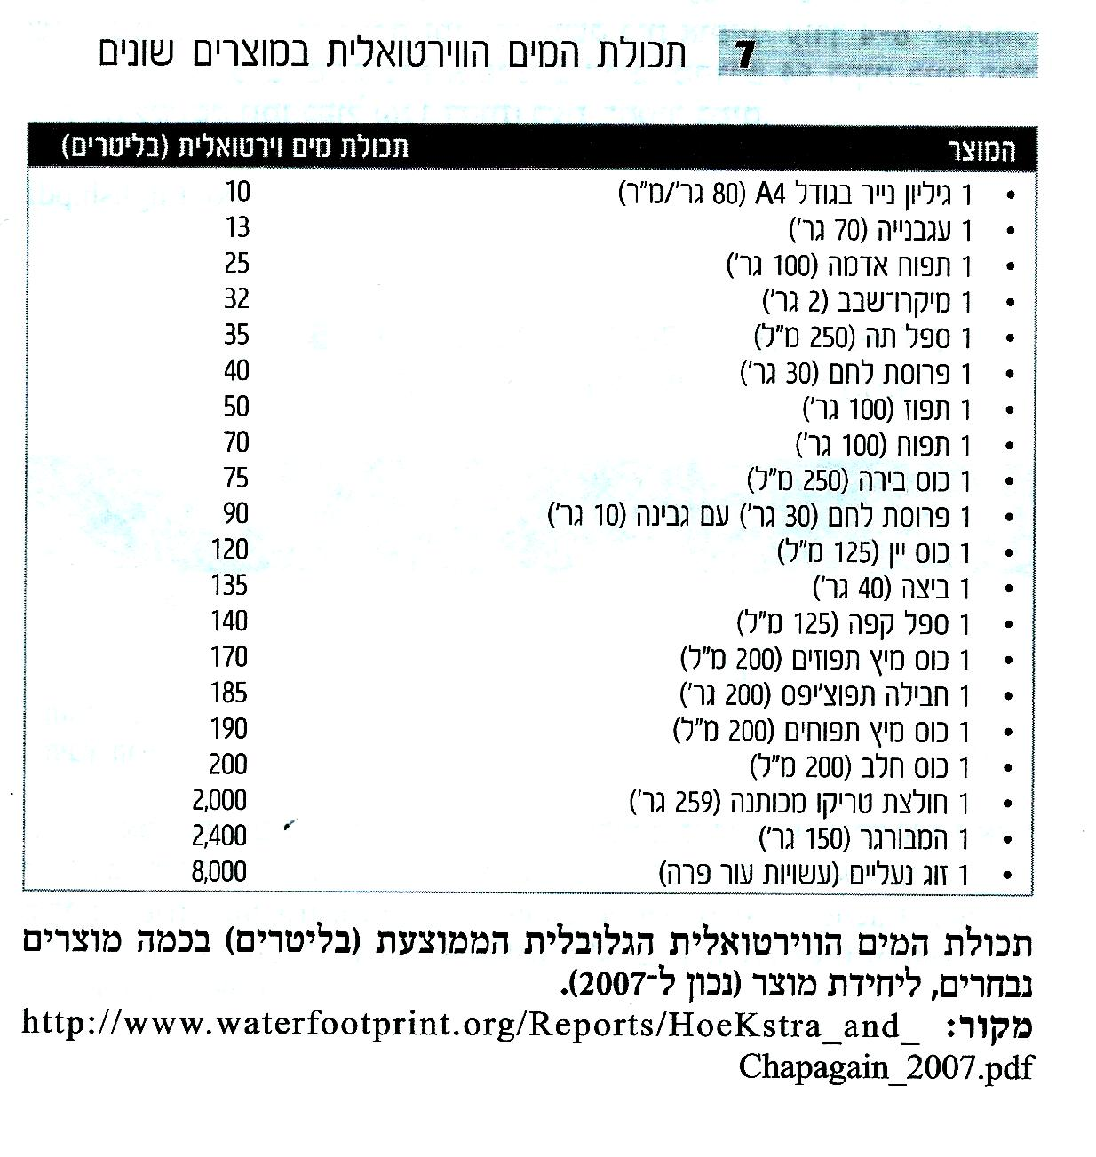

Slide 69
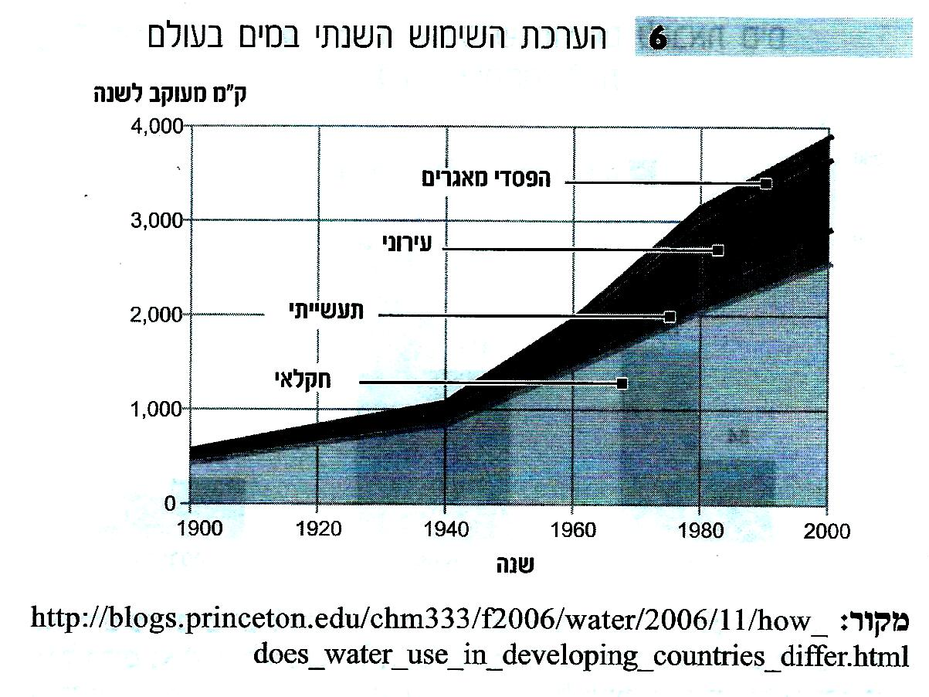

Slide 70
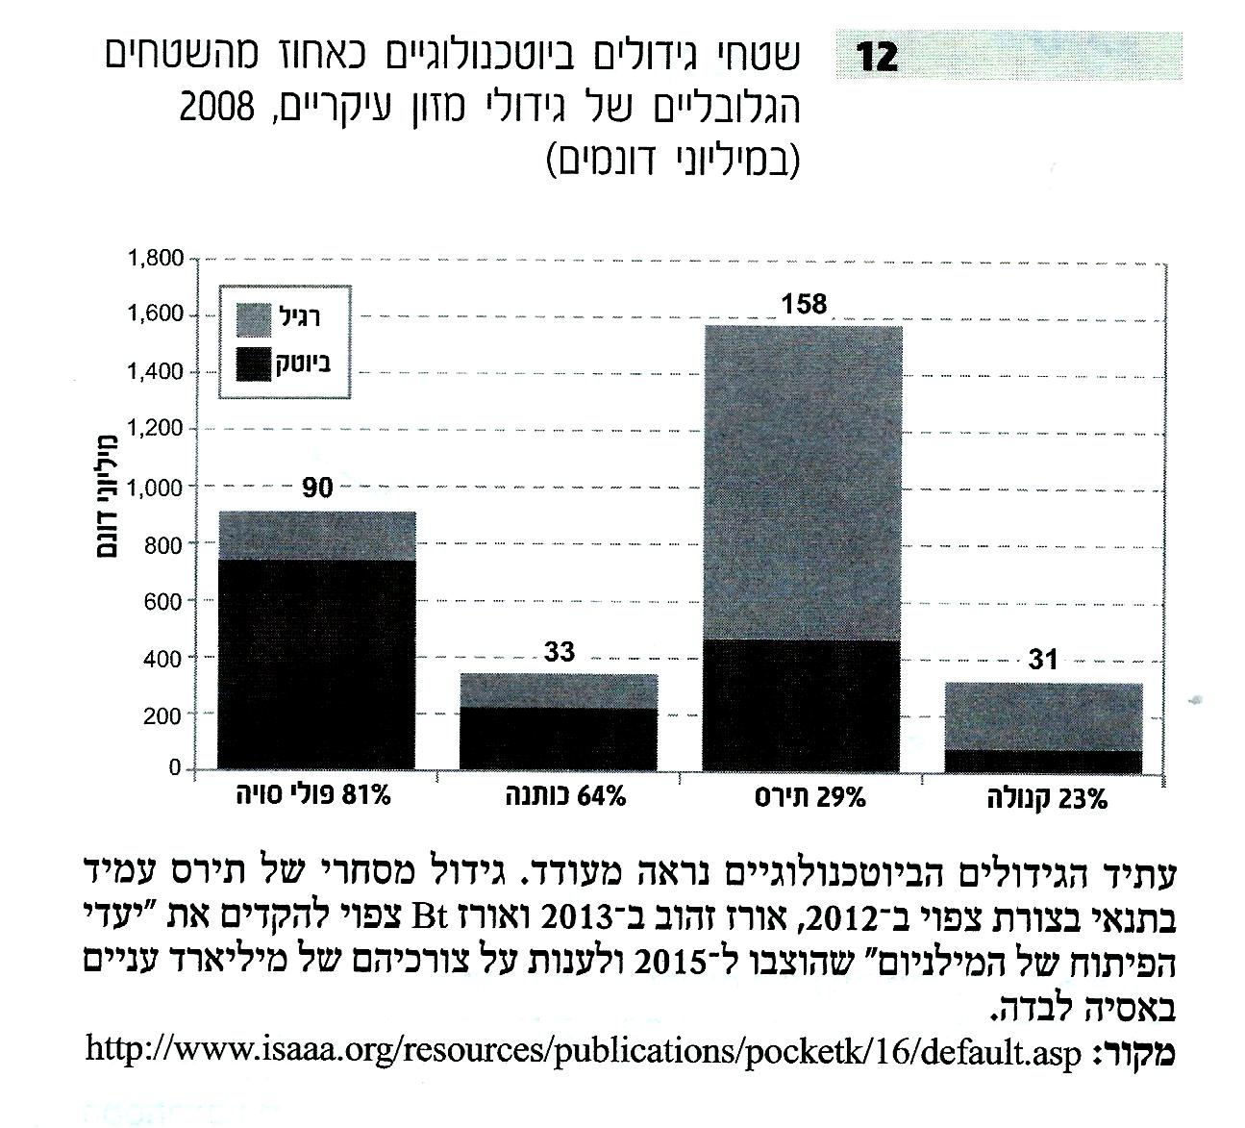

Slide 71
2. השקיה והמלחת קרקעות
השקיה מרובה של השדות עלולה לגרום לנזקים קשים:
מחסור במים
כדי לספק את צורכי אוכלוסיית העולם ההולכת וגדלה, מרחיבים את השטחים המעובדים - ועל כן גוברת צריכת המים בחקלאות, ובאזורים רבים בעולם נוצר מחסור במים.

Slide 72
2. זהום של מקורות המים
שימוש מתמשך במי קולחים יכול לפגוע באיכותם
של מי התהום, שהם אחד ממקורות המים השפיריםn החשובים.

Slide 73
3.המלחת קרקעות
המלחת הקרקעות נובעת בעיקר מהשקיה לא מבוקרת ומשימוש מופרז במים, ומהווה בעיה בעיקר כאשר תנאי הניקוז גרועים.
המים שאינם מתנקזים נאגרים על פני השטח
וכאשר הם מתאדים - מצטברים בַמקום המלחים שהיו במים.
תהליך המלחת קרקעות נפוץ בעיקר באזורים צחיחים או צחיחים למחצה, בהם מתקיימת חקלאות שלחין או במקומות המשקים ע"י הצפה.

Slide 74
4. שימוש בחומרי הדברה ודישון
מצד אחד השימוש מעלה את התפוקה, ומאפשר התמודדות עם מזיקים, מחלות, אך שימוש בחומרים הללו פוגע באיכות הקרקע ומי התהום, גורם לזיהום.

Slide 75
5. בירוא יערות
תפקידי היערות:
אספקת עצים לצורכי בנייה ולצורכי תעשיית הנייר, הרהיטים ועוד
בשימור מגוון המינים,
שמירת הקרקע והמים
קליטת פחמן דו-חמצני ופליטת חמצן לאטמוספרה.
נופש
בֵירּוא אזורים מיוערים פוגע בתפקודי היער ויוצר
בעיות וסכנות סביבתיות רבות.

Slide 76
שתי הסיבות העיקריות לבירוא היערות:
יצירת שטחים חדשים לחקלאות
שימוש נרחב בעצים כחומר גלם.
בֵרּוא נרחב במיוחד באזורי יערות הגשם המשתרעים על פני שטחים גדולים, בעיקר סמוך לקו המשווה.
שטח היערות המְבֹוָראִים מדי שנה הוא כ-90 אלף קמ"ר - שטח הגדול פי 4 משטח מדינת ישראל.

Slide 77
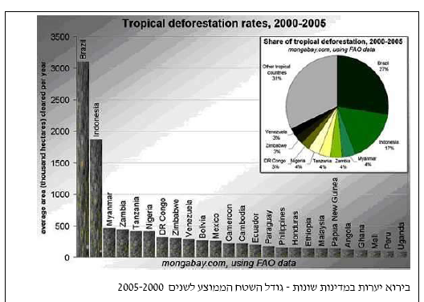

Slide 78
הנזקים של בירוא היערות
א. פגיעה בפוריות הקרקע באזורים הטרופיים
בעבר – חקלאות נדודים.
כיום - עיבוד של גידולים מסחריים על פני שטחים גדולים.
לא נוהגים לאפשר לקרקע לנוח ולחדש את פוריותה, ועל כן הקרקעות מידלדלות ונעשות חסרות ערך
לחקלאות.
בירוא יערות:
https://www.youtube.com/watch?v=rm8TyJ2fOaw

Slide 79
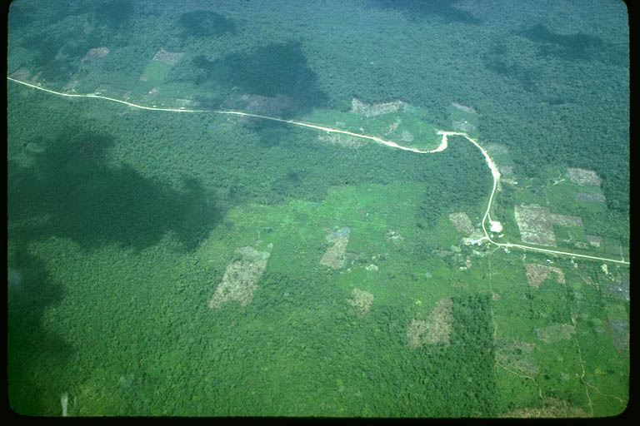
חקלאות נדודים- אזורים מעובדים בתוך יערות
Notes:
79

Slide 80
ב. סחיפה וגלישה של קרקע
כאשר כורתים את עצי היער, הקרקע נחשפת ומתהדקת במהירות בגלל הגשמים המרובים,
ואז גובר גם הנֶגֶר העילי וסוחף אתו חלק ניכר מן הקרקע.
ובנוסף - באזורים הטרופיים, הקרקע החשופה סופגת כמות מים גדולה עד כדי רוָויָה, וכתוצאה מכך מתרחשות גלישות קרקע הגורמות לא פעם להרס יישובים שלמים, לאובדן חיי אדם וגם לזיהום או לחסימה של אפיקי הנהרות.

Slide 81
ג. פגיעה במגוון הביולוגי
80% מכלל היצורים החיים על פני כדור הארץ מתקיימים ביערות הגשם.
מינים רבים של בעלי חיים וצמחים הולכים ונעלמים מן העולם בגלל הבירוא, ובכך הם אובדים וכן האפשרויות לחקרם.
גם לדורות הבאים יאבד המידע הטמון במינים נכחדו ביערות.
אין לדעת איזו השפעה תהיה להיעלמותם של מינים על כלל המערכת, ובכלל זה על האדם

Slide 82
ד. הפרת מאזן הגזים באטמוספרה
יערות הגשם הם גורם חשוב בקליטת הפחמן הדו-חמצני, שהוא אחד מגָזֵי החֲמָמָהn הגורמים להתחממות כדור הארץ.
בעקבות צמצום שטחי היערות - ריכוז הפחמן הדו-חמצני באטמוספרה גָדֵל, וריכוזו של החמצן - קָטֵן. ריכוז הפחמן הדו-חמצני גדל הן בגלל השרפות המוצתות בעת בֵירּוא היערות, הן בגלל מיעוט העַלְוָוה - שבה מתבצע תהליך הפוטוסינתזה.

Slide 83
ה. פגיעה באוכלוסייה המקומית
מדינות פחות מפותחות רבות מוכרות את הזכויות לבֵירּוא היערות לחברות מסחריות רב-לאומיות.
הנהנים העיקריים מרווחי הּבֵירּוא הם בעלי החברות הרב-לאומיות ולא תושבי המדינות שבשטחן נמצאים היערות.

Slide 84
תרומתה של החקלאות לסביבה
התרומות האקולוגיות:
א. תרומה למגוון הביולוגי – מאפשרת קיום ושימור שלעולם החי והצומח.
ב. תרומה לחלחול מי הגשמים.
ג. קליטה של פחמן דו חמצני.
ד. הפחתת רעשים סביבתיים.
ה. קליטת פסולת עירונית כמו שופכין והפיכתם לקולחין.

Slide 85
2. התרומות החברתיות
הנוף החקלאי נתפס כמקום של רוגע, מקור של שלווה והרמוניה; וזאת לעומת העיר, שהיא מקום רועש ודחוס, המשרה לעתים הרגשה של לחץ ומצוקה.
לתושבי העיר - כמיהה גוברת למגע עם הנוף
הכפרי-חקלאי, שבו אפשר לחוש קשר לטבע.
מקומות מועדפים לנופש ולבילוי שעות הפנאי. על רקע זה התפתח בשנים האחרונות ענף התיירות הכפרית

Slide 86
3. התרומות התרבותיות
מבחינה תרבותית הנוף החקלאי יוצר תחושה של
מקום ייחודי האופייני לחברה המסוימת שיצרה
אותו.
ממנו אפשר ללמוד על מאפייניה ואורחות
חייה של החברה ועל מורשתה ההיסטורית:

Slide 87
בהולנד, לדוגמה, החליטו לְשַמֵר את טחנות
הרוח הפזורות במרחבים הכפריים של המדינה.
בארץ ישראל, בתקופת העליות הראשונות,
לא הייתה החקלאות ענף כלכלי בלבד - אלא
מטרה אידאליסטית מרכזית בהגשמת הציונות.
ביישובים ערביים בישראל מטעי הזיתים אינם רק מקור פרנסה, אלא גם חלק ממורשת שהערבים מבקשים לשמר.

Slide 88
חקלאות בת קיימא
הבעיה הניצבת כיום בפני החקלאות היא מציאת דרכים לאיזון בין :
הדרישה לאספקת מזון לאוכלוסייה הולכת וגדלה
מזעור הפגיעה בסביבה ושימור משאבי הטבע לדורות הבאים.
חקלאות הנוקטת בדרכים כאלה מכונה חקלאות בת-קיימא.

Slide 89
כדי לשמור על החקלאות ולהקטין את נזקי הסביבה יש צורך לפעול בשני מישורים:
א. ליישם שיטות עיבוד ידידותיות לסביבה – שיטות המקטינות את זיהום הקרקע המים והאוויר
ב. לשמר שטחים חקלאיים כשטחים פתוחים, על ידי תמיכה בחקלאים, כדי שלא יינטשו את שטחי העיבוד

Slide 90
שיטות עיבוד ידידותיות לסביבה
בשיטה זאת משאירים בשדה את שאריות הצומח לאחר הקציר, כדי שיגן מפני סחיפה ומפני התאדות המים מפני הקרקע.
בעונת הזריעה מכניסים לשטח מכונה שעושה את כל הפעולות בבת אחת – חריש, דישון, זריעה, סגירת התלמים וריסוס נגד מזיקים. בדרך זאת לא נשארת הקרקע חשופה זמן רב, ומצטמצם הידוק השטח על ידי כלים חקלאיים רבים.

Slide 91
שיטות הדברה ידידותיות לסביבה
הגבלת השימוש בחומרי הדברה
באמצעות חקיקה מנסות מדינות מפותחות רבות
להפחית את השימוש בחומרי הדברה.
במדינות אלה קיימים חוקים המגבילים את
השימוש במוצרים כימיים לדישון ולהדברה וגם אוסרים את השימוש בחומרי הדברה
רעילים.

Slide 92
הדברה משולבת
לא צריך להשמיד את כל החרקים המזיקים לגידולים החקלאיים אלא לבקר את ההדברה ולשמור על רמת מזיקים כזאת שלא תגרום נזק כלכלי לגידולים.

Slide 93
הדברה ביולוגית
גישה להדברת מזיקים באמצעות גורמים ביולוגיים.
אחת הדרכים של ההדברה הביולוגית היא חיסול המזיקים על ידי שימוש באויביהם הטבעיים.
שיטה זו מבוססת על טיפוח האוכלוסייה של האויב הטבעי של המזיק כדי שיפגע באוכלוסיית המזיק ויקטין אותה.

Slide 94
אויב טבעי יכול להיות צרעות או חיפושיות - שניזונות מן הכנימות המזיקות לפרי ההדר, או עופות דורסים - שטורפים את המכרסמים המזיקים לגידולי
השדה.
שיטות נוספות כוללות: הפצת גורמי מחלה הפוגעים באופן בלעדי באוכלוסיית המזיק ולא באויביו הטבעיים; שימוש בחומרים הדוחים את המזיקים; משיכת המזיקים לתוך מלכודות המכילות פרומונים טבעיים ‏‏(מולקולות שבעלי חיים מפרישים כדי לאותת לבעלי חיים אחרים מאותו המין).

Slide 95
שימוש בהשקיה מבוקרת
שימוש בטפטפות המספקות כמות מבוקרת ומדויקת של מים וחומרי דישון ישירות לשורשי הצמח.
מחשבי ההשקיה -המנתבים את כמויות המים ואת זמן ההשקיה באופן המתאים ביותר לסוג הגידול , לתנאי אקלים וכדו'.
שימוש במים חלופיים באיכות טובה: מי קולחין המטוהרים לרמות טיהור גבוהות; ומי גשמים שנאגרים בעת שיטפונות לשימוש בעונות היובש.

Slide 96
חקלאות אורגנית
החקלאות האורגנית היא גישה חקלאית המשלבת בין שיטות עיבוד מסורתיות, שימור הסביבה, וטכנולוגיות של חקלאות מודרנית.
גישה זאת שוללת לחלוטין שימוש בדשנים, בחומרי הדברה כימיים ובמזרזי גדילה מלאכותיים.

Slide 97
איך מתגברים בעזרת חקלאות אורגנית על בעיות של מזיקים, עשבי בר, דישון ועוד?
מדשנים את הקרקע בחומרים טבעיים כמו ענפים ירוקים שנגזמו או זבל אורגני של בעלי החיים.
על המזיקים מתגברים באמצעות הדברה ביולוגית, החלפת סוגי הגידולים במחזוריות, והגדלת מגוון הגידולים.
עשבי בר מושמדים באמצעות חריש.
לא משתמשים בגידולים שעברו הנדסה גנטית
לא משתמשים בחומרים מלאכותיים לשימור.

Slide 98
התחום מתפתח במהירות משום שמספר הצרכנים
שמחפשים מוצרי מזון אורגניים גדל במהירות וזאת בשל חשש לבריאות ומתוך מודעות סביבתית.
הביקוש למוצרים אורגניים והיתרונות הסביבתיים שיש לחקלאות הזאת הביאו ממשלות רבות בעולם המפותח לתמוך בחקלאות האורגנית.

Slide 99
אחוז השטח האורגני מסה"כ השטח החקלאי במדינות שונות בעולם

Slide 100
חקלאות אקולוגית
https://www.youtube.com/watch?v=mGS9lYndZxw
חקלאות אורגנית
https://www.youtube.com/watch?v=Awy_8nUztN8

Slide 101
שאלות
מקיף הקריה אשדוד

Slide 102
ה. מילון מונחים
 | מונח | קישור הערות...
 | חקלאות בת קיימא | חקלאות המבוססת על גישה המשלבת את צורכי הפיתוח וצורכי החברה עם הצורך לשמור על הסביבה. לפי גישה זו, כל פיתוח וכל פעילות בהווה צריכים להתבצע תוך ראיית צורכי האוכלוסייה - גם בהווה וגם בעתיד.
 | טביעת רגל אקולוגית | http://kids.gov.il/sababa/pages/ecofoot/
 | הידלדלות הקרקע | ירידה באיכות הקרקע בשל סחיפתה ואובדן פוריותה. בדרך כלל נגרמת בשל פעילות אנושית ולא תהליכים טבעיים.
 | עיבוד יֶתֶר | עיבוד הקרקע באותה יחידת שטח בתכיפות גבוהה, ללא שמירה על איזון בין מה שנלקח מן הקרקע למה שמוחזר אליה. עיבוד יתר גורם להרס מבנה הקרקע ולירידה בפוריותה.

Slide 103
יחסי חקלאות סביבה והאתגרים שמציבים דורשים מהנדסי סביבה – הזדמנות לקריירה עבור תלמידנו
להם ההכשרה, הכישורים והמיצוב להתמודד עם:
א. אספקת מזון, מים ואנרגיה ברי קיימא
ב. מיתון שינויי האקלים והתאמה להשפעותיו
ג. יצירת ערים בריאות, יעילות ועמידות
ד. עידוד ותמיכה בקבלת החלטות וביצוע פעולות מבוססות מחקר

Slide 104
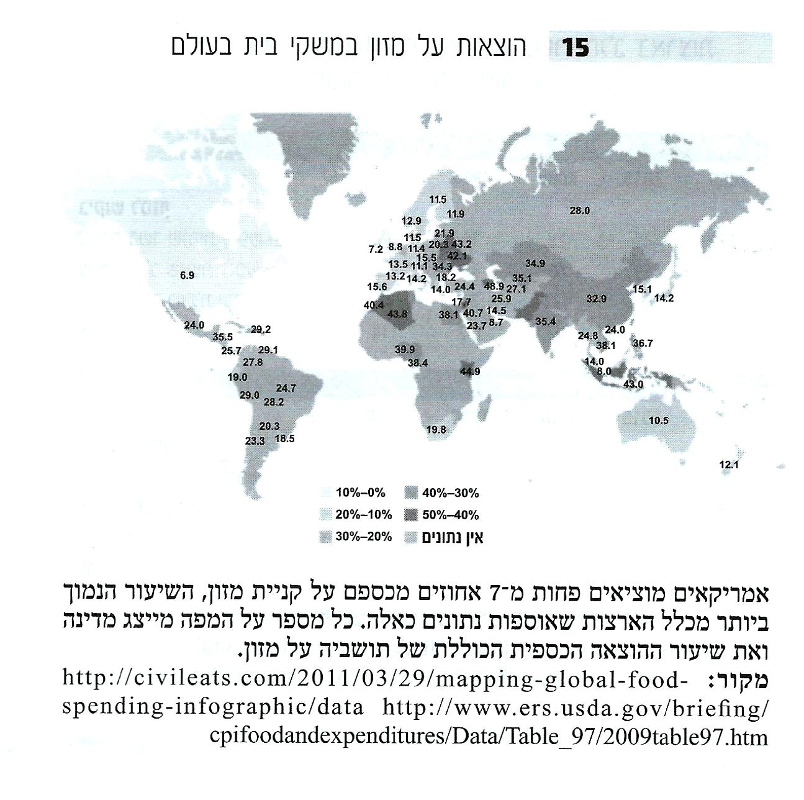

Slide 105
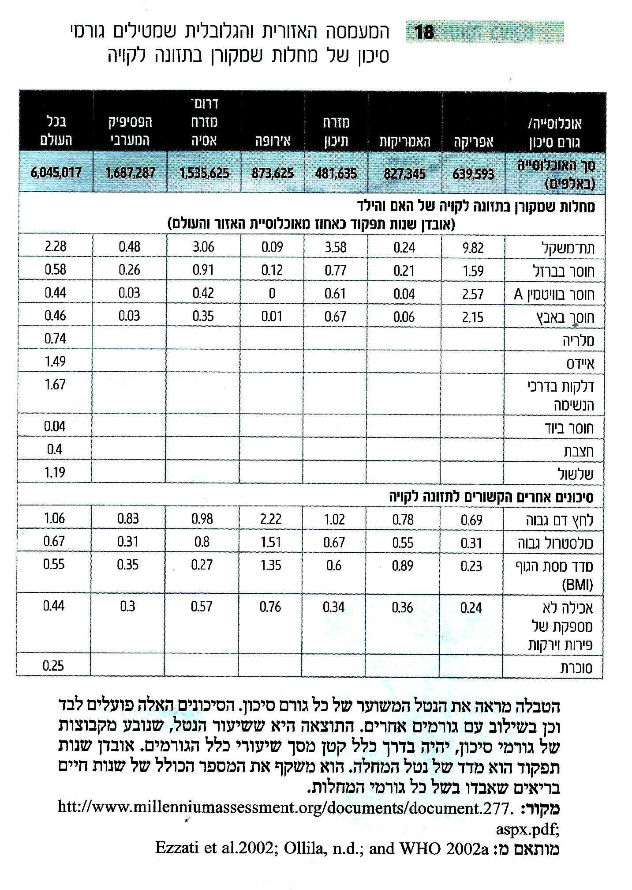

Slide 106
השפעות החקלאות על סביבה -
כוונים להעמקה

Slide 115
א.6. היבטים סביבתיים
מפגעים סביבתיים הקשורים בענפי הצומח.
השפעות שימוש בכימיקלים בהדברה כימית
זיהום שכונות מגורים על ידי רחף של תרסיסי החומרים.
פגיעה ממגע ישיר עם החומר או שאיפתו.
שאריות חומרי הדברה על היבול.
זיהום מי התהום.
פגיעה בחרקים ואורגניזמים אחרים שאינם מזיקים לחקלאות.
פגיעה באויבים טבעיים ובמאביקים פוטנציאליים.
שימוש מופרז בכימיקלים עלול לגרום להתפתחות עמידות של מזיקים, גורמי מחלות ועשבים רעים.
שפכים
השפעות סביבתיות על קרקעות ומי תהום על ידי: שפכים של בתי בד, תשטיפים של ערמות זבל, ערמות קומפוסט, פסולת חקלאית ועודפי תוצרת חקלאית, מי נקז של חממות.
שימוש בכמות מופרזת של דשנים עלול לגרום להמלחת הקרקע ולזיהום מי תהום.
השקיה
המלחת קרקע על ידי: שיטות השקיה לא מותאמות לתנאי האקלים ולסוג הקרקע, שימוש במי השקיה בעלי ריכוז מלחים גבוה, השקיה במועדים לא מתאימים כמו טמפרטורה גבוהה בשעות היום, שימוש בלתי מבוקר במי קולחים בהשקיה.
עיבוד קרקע יבשה או רטובה מדי
פגיעה אפשרית בסטרוקטורה ובטקסטורה של הקרקע (יכולת יצור, יצירת סחף).
הצטברות פסולת חקלאית בלתי מתכלה כמו פלסטיק, קלקר.

Slide 116
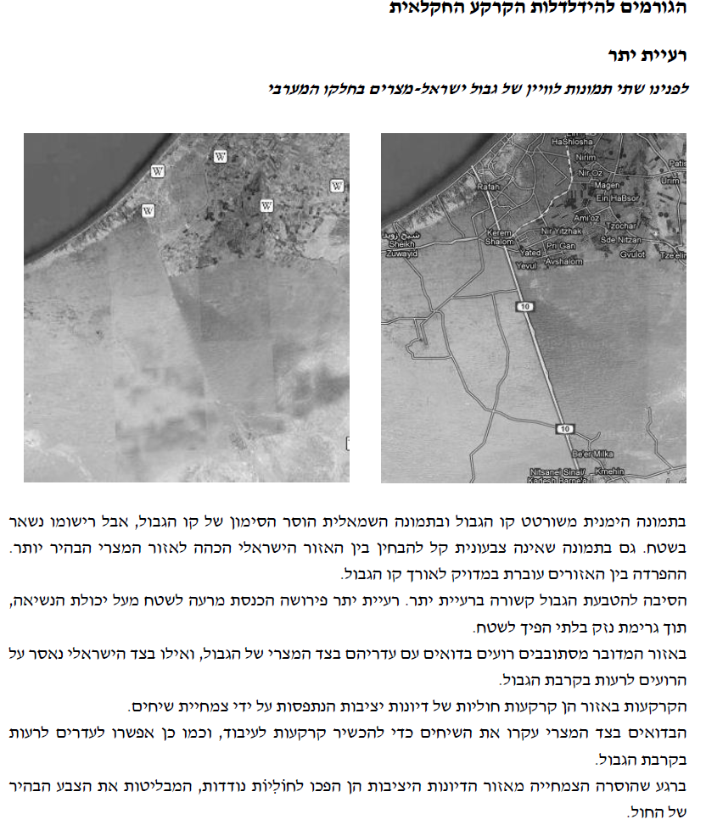

Slide 117
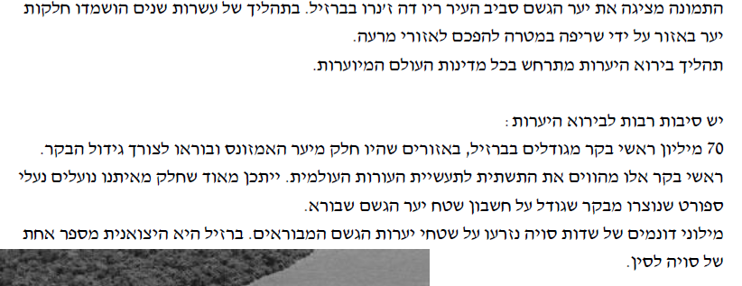
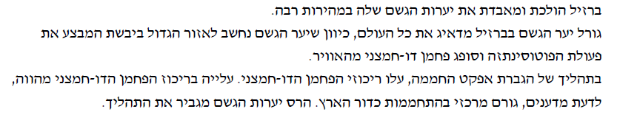
בירוא יערות

Slide 118
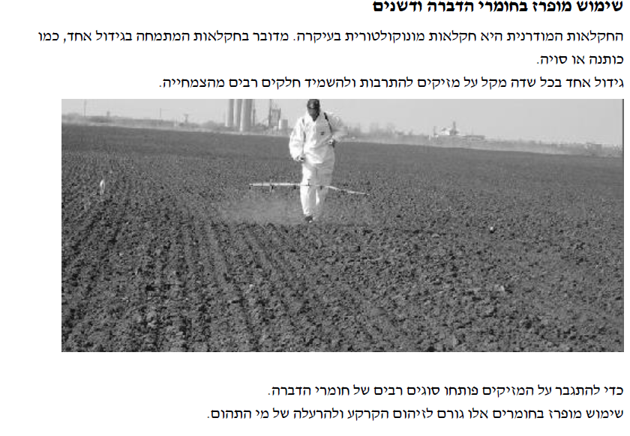

Slide 119
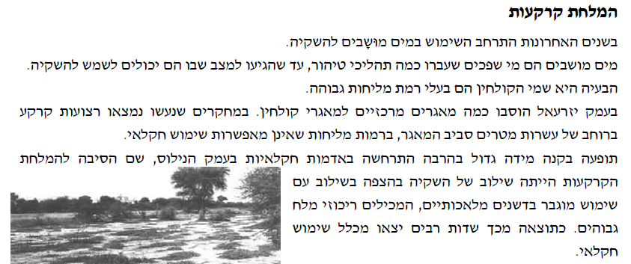

Slide 120
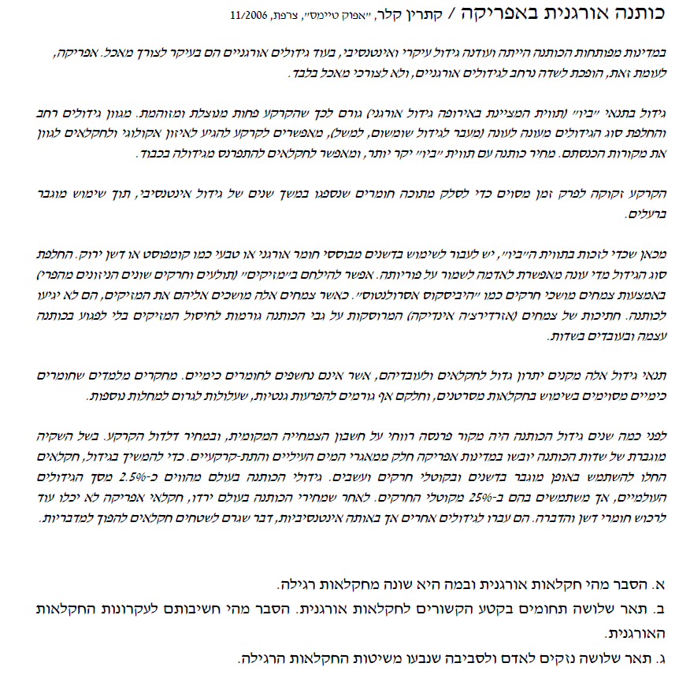
להכין שאלות חדשות

Slide 121
'שומרי האדמה' סרט קנדי המציג פעיל סביבה שיסד את פסטיבל קוויבק לסביבה. הסרט מתאר מפגש עם שבע אנשי חזון בעלי פתרונות מעשיים לבעיות סביבתיות
Earth Keepers
Sylvie Van Brabant
2009 | 1 h 22 min
SYNOPSIShttps://www.nfb.ca/film/earth_keepers/
EDUCATION
This feature documentary by Sylvie Van Brabant introduces us to Mikael Rioux, a young Québécois activist who founded Échofête, Quebec’s first environmental festival. Spurred by his passionate concern for the world his son will inherit, Rioux goes on a global quest to meet 7 visionaries with concrete solutions to ecological problems. Together, they offer a survival guide for our planet and a journey back to hope.

Slide 122
